Slide 1
ESTADOS UNIDOS.-LA VUELTA AL MUNDO EN 885 JARDINES.-Miller House.-Oakhurst Gardens.-Bickelhaupt Arboretum.-Brucemore Gardens.-Dubuque Arboretum.-Wichita Botanical Gardens
Selección de textos y fotografias por
JOSE ELIAS BONELLS

Slide 2
INDIANA.-Miller House
La Casa y Jardín Miller, es un moderna casa de mediados de siglo diseñada por Eero Saarinen y ubicada en Columbus, Indiana , Estados Unidos .
La residencia, encargada por el empresario estadounidense, filántropo y mecenas de la arquitectura J. Irwin Miller y su esposa Xenia Simons Miller en 1953, es ahora propiedad del Museo de Arte de Indianápolis .
Miller apoyó la arquitectura moderna en la construcción de una serie de edificios en Columbus, Indiana.

Slide 3
El diseño y la construcción de la Casa Miller llevó cuatro años y se terminó en 1957.
La casa fue declarada Monumento Histórico Nacional en 2000.
La familia Miller dueño de la casa hasta 2008, cuando Xenia Miller, el último residente de la casa, murió.
En 2009, la casa y jardines, junto con muchos de los muebles originales, fueron donados al Museo de Arte de Indianápolis por los miembros de la familia Miller.

Slide 4
Además de Eero Saarinen, la casa y jardines muestra el trabajo de 20 líderes figuras del siglo, como el diseñador de interiores Alexander Girard , el arquitecto paisajista Dan Kiley y socio principal de diseño en la oficina de Saarinen, Kevin Roche.
Saarinen trajo el arquitecto paisajista Dan Kiley, con quien había trabajado en el San Louis Gateway Arch .
Kiley quería que el paisaje fuera una extensión del hogar, vagamente dividido en cuatro secciones que se extiende desde las secciones correspondientes de la casa, cada uno con su propia identidad.

Slide 5
La Cámara de Miller es un ejemplo de diseño residencial
del paisaje que pone una cara moderna en formales jardines europeos, que dependen de la simetría y la geometría.
El terreno, delimitado por el río Flatrock en el oeste y la calle Washington en el este, mide alrededor de 13,5 hectáreas. La pradera larga que barre hacia el río virgen, optaron por enfocarla a su atención en los espacios de formación en torno a de la casa.
El zonas ajardinadas al norte de la casa fueron plantadas originalmente con Cercis canadiensis .- Redbuds , que fueron sustituidos más tarde con manzanos silvestres .

Slide 6
En la esquina suroeste hay una piscina rodeada de setos tuya.
Una de las características más notables del diseño del paisaje es la avenida de árboles de acacia que recorre el lado oeste de la casa que enmarca el punto de vista de la pradera y el río más allá de ella.
La avenida de recibida con un terminal en cada extremo en los años siguientes por:
Henry Moore Vestida Mujer tumbada en el extremo norte, y un bajo relieve de Jacques Lipchitz . en el sur. .

Slide 7
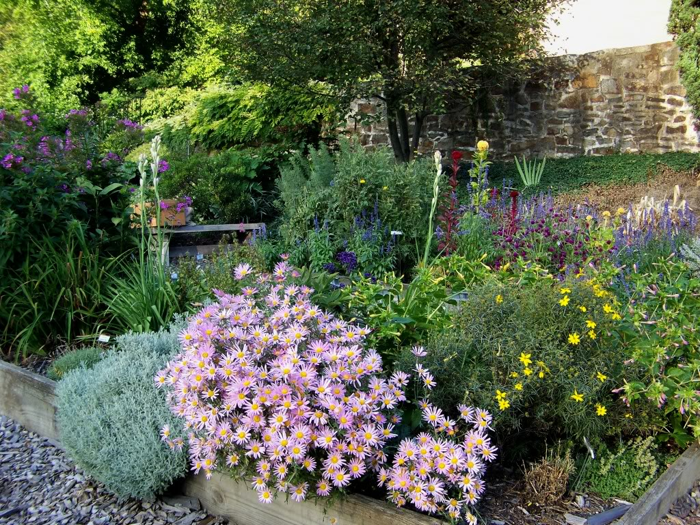

Slide 8
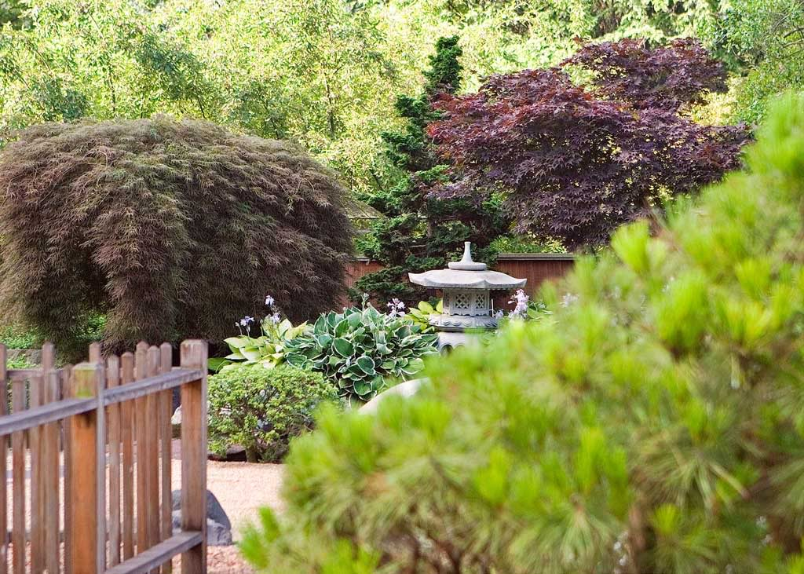

Slide 9
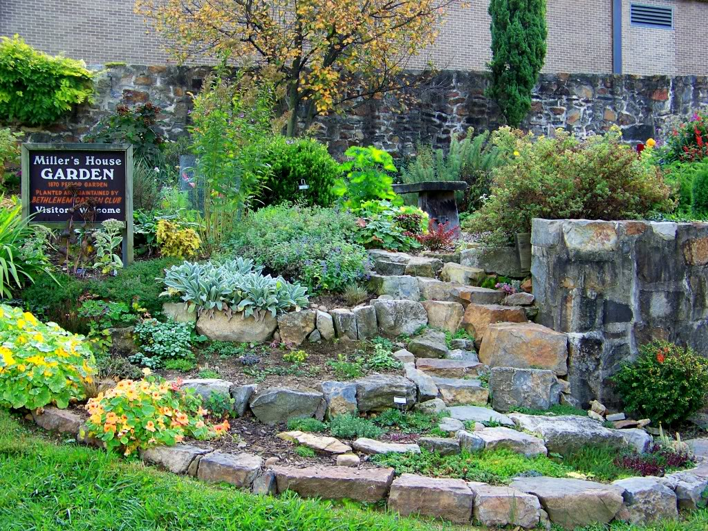

Slide 10
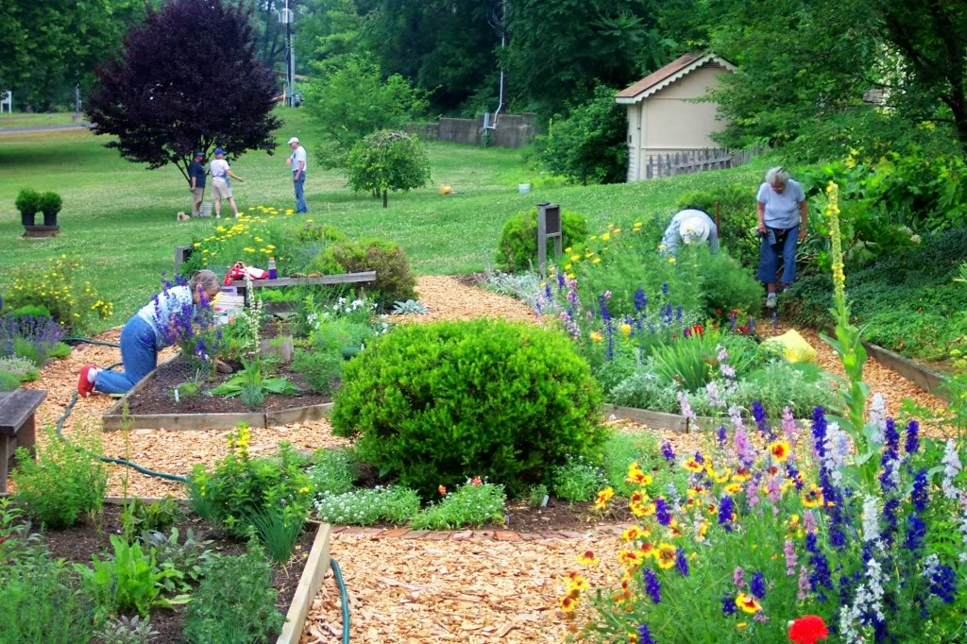

Slide 11
INDIANA.-Oakhurst Gardens
El centro cultural fue fundado por la familia Ball (al igual que la Ball State University).
Oakhurst fue el hogar de la familia la en el río Blanco.
Los jardines fueron desarrollados por Elizabeth Ball en los años 1930 y restaurados cuando se toman para el Centro Cultural Minnetrista (de Sioux, MNA, o mini, se refiere al agua, y de inglés, una cita es un lugar de encuentro, por lo que Minnetrista es "un lugar de encuentro por el agua “.

Slide 12
Los jardines Oakhurst tienen un estilo de Artes y Oficios el patio y el jardín italiano, y un jardín arbolado con calma hermosa (que Isabel veía como el dominio de las hadas).

Slide 13
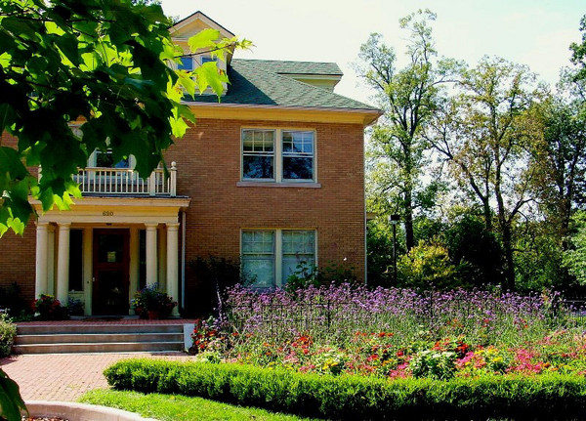

Slide 14
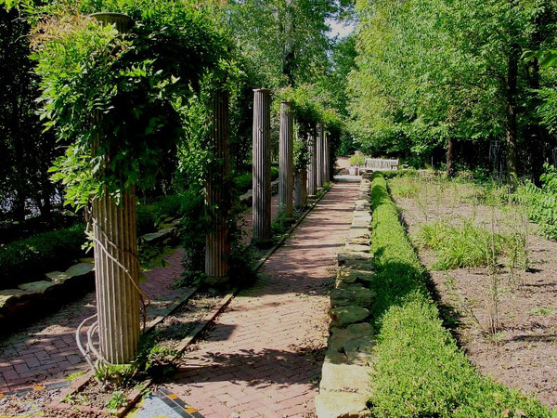

Slide 15
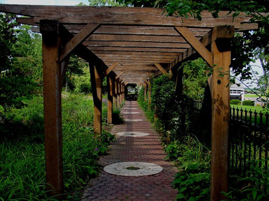

Slide 16
IOWA.-Bickelhaupt Arboretum
Bickelhaupt Arboretum es un arboreto sin fines de lucro situado a 340 Sur de la Calle 14, Clinton, Iowa .
El arboreto fue creado por Bob y Bickelhaupt Frances alrededor de su casa y se abre al público en 1970.
La plantación de árboles Bickelhaupts agrupados por género Las mayores colecciones de madera de arce ( Acer ), abedul ( Betula ), nogal ( Carya ), el haya ( Fagus ), cenizas ( Fraxinus ), acacia ( Gleditsia ),

Slide 17
Magnolia ( Magnolia), manzano ornamental ( Malus ), el roble ( Quercus ), tilo ( Tilia ) y el olmo ( Ulmus ).
Otros especímenes son alisos ( Alnus ), pecan ( Carya illinoinensis), el almez ( Celtis occidentalis), cornejos ( Cornus ), ginkgo ( Ginkgo biloba ), acacia sin espinas ( Gleditsia triacanthos var. inermis), Kentucky coffeetree ( Gymnocladus dioicus), negro tupelo ( Nisa ), el pantano de roble blanco ( Quercus bicolor), sauces ( Salix ), y Baldcypress ( Taxodium ).

Slide 18
El arboretum también incluye muestras sobresalientes de coníferas de abetos , pinos , abeto de Douglas y alerce.
Los jardines del arboretum también incluyen un jardín de mariposas, un jardín del país, un Daylily ( Hemerocallis) colección (incluyendo 54 Medalla Stout ganadores), el Hospicio de la Misericordia jardín de hierbas (con más de 60 hierbas ejemplares), la Comisión Nacional Hosta Jardín de la pantalla (con más de 200 variedades ), las plantas perennes , hierbas de la pradera , un jardín de rocas y un jardín de flores silvestres.

Slide 19
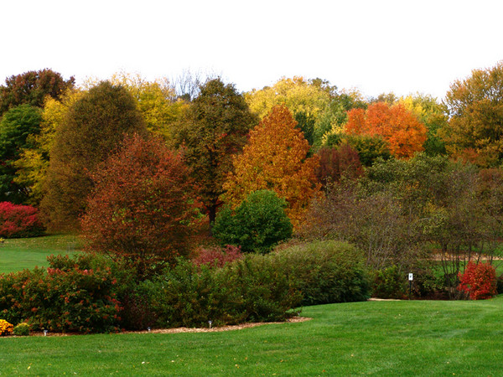

Slide 20
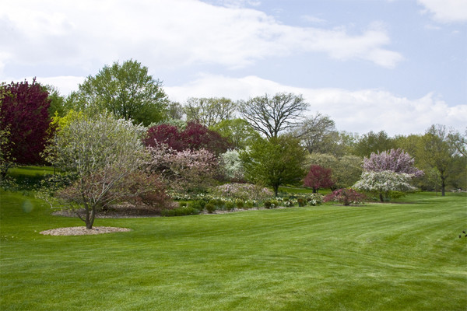

Slide 21
IOWA.-Brucemore Gardens
Brucemore, un parque-como de 110.000 m ² en el centro de Cedar Rapids, Iowa , es el ludar de una mansion estilo Queen Anne, jardines, jardín infantil, jardín de la noche, estanque, huerto, y bosques.
Construido entre 1884 y 1886 por Caroline Sinclair, viuda del pionero industrial Sinclair TM, Brucemore ha sido el hogar de tres familias prominentes que utilizan la propiedad como un centro para la cultura y las artes.

Slide 22
Brucemore, cuyo nombre alude a los páramos de Escocia de la casa ancestral del segundo propietario, es sólo Sitio Nacional de Fideicomiso Histórico de Iowa y está protegida por el National Trust for Historic Preservation de co-administración con Brucemore, Inc.
Brucemore es la historia de tres familias adineradas: los industriales, empresarios, filántropos, promotores, vecinos y amigos

Slide 23
Los hombres crean las grandes fortunas: Thomas Sinclair en empacadoras de carne, George Bruce Douglas en el procesamiento de almidón, y Howard Hall en la fabricación.. Sin embargo, las mujeres de Brucemore están en el corazón de la historia, Caroline Sinclair construyó la mansión, Irene Douglas se transformó en una casa de campo, y Margaret Hall le dio a la confianza nacional.
En honor a la suerte, la herencia, y la influencia de las familias, Brucemore se ha convertido en hogar de la comunidad.

Slide 24
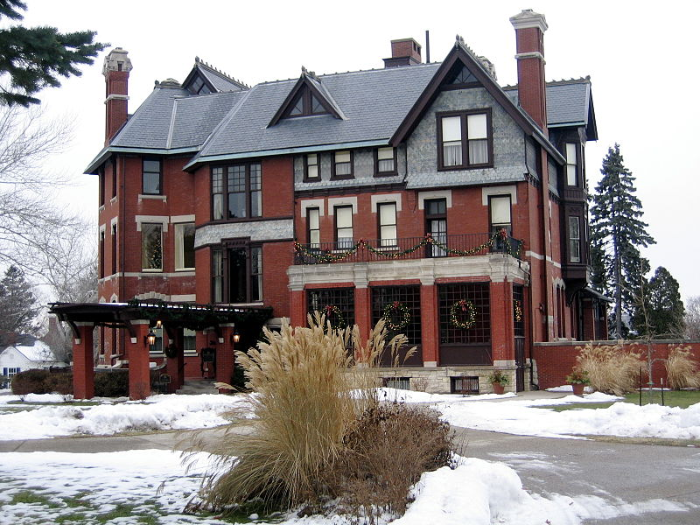

Slide 25
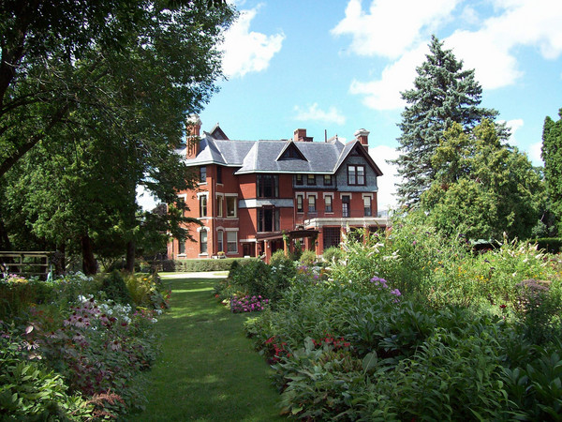

Slide 26
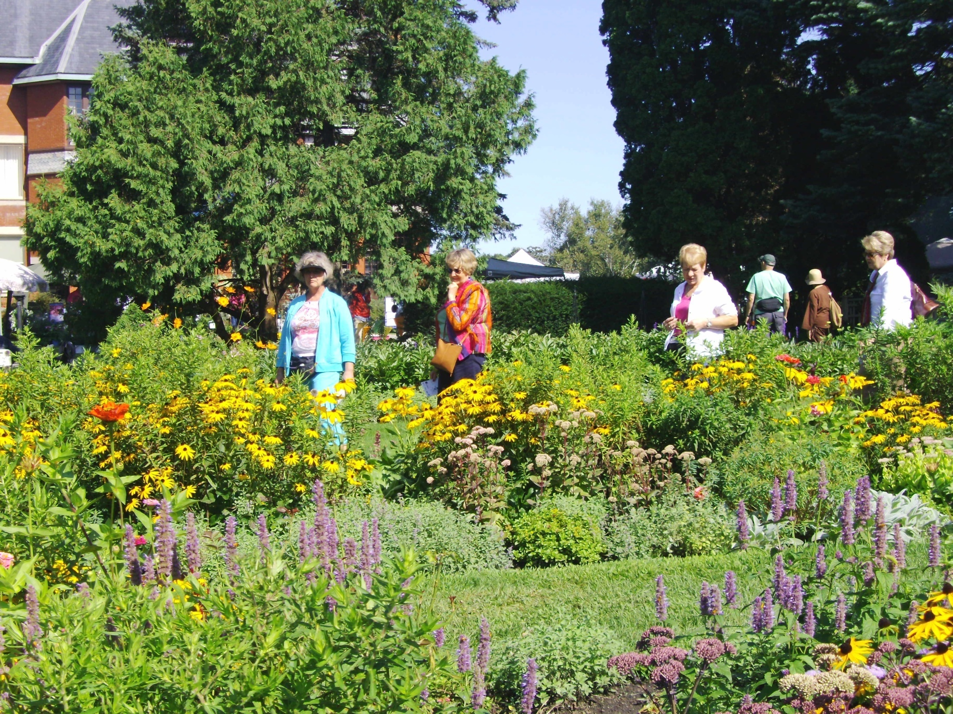

Slide 27
IOWA.-Dubuque Arboretum
El Dubuque Arboretum and Botanical Gardens (Jardín Botánico y Arboretum de Dubuque), es un arboretum y jardín botánico de 21 hectáreas, que se encuentra en Dubuque, Iowa.
Fue creado en 1980.
La plantilla de cuidadores que tienen en el jardín, son voluntarios, con más de 375 personas que ayudan a mantener el jardín altruistamente.
En el arboretum, es notable su colección de coníferas enanas.

Slide 28
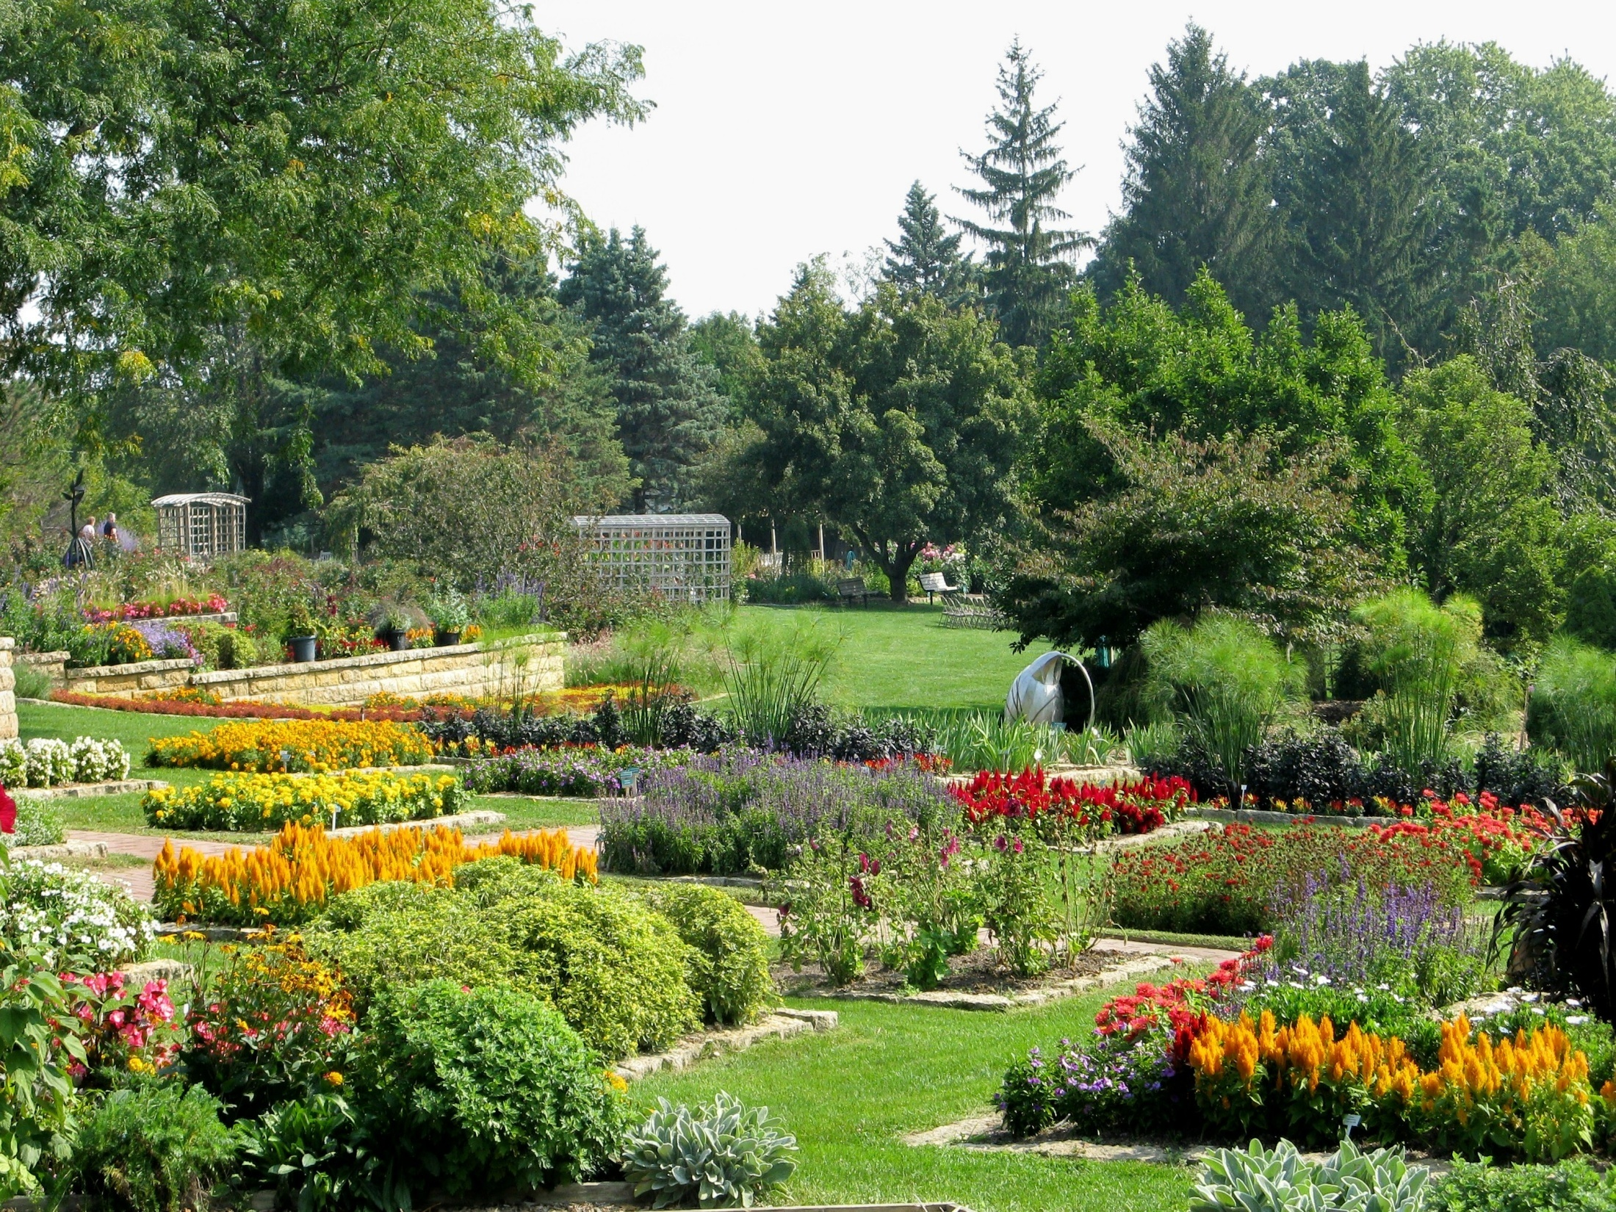

Slide 29
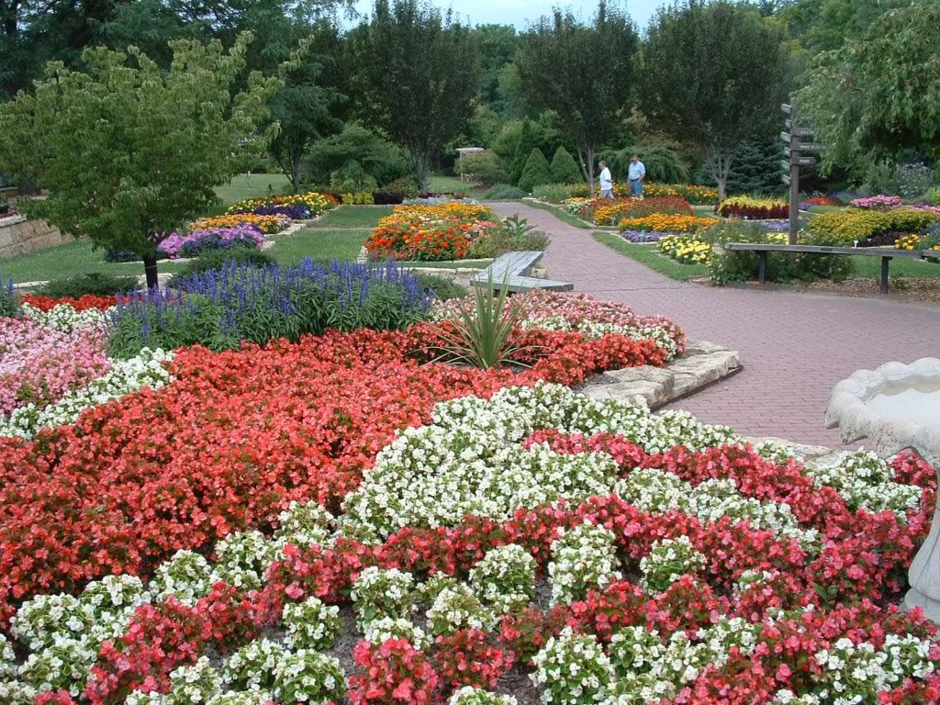

Slide 30
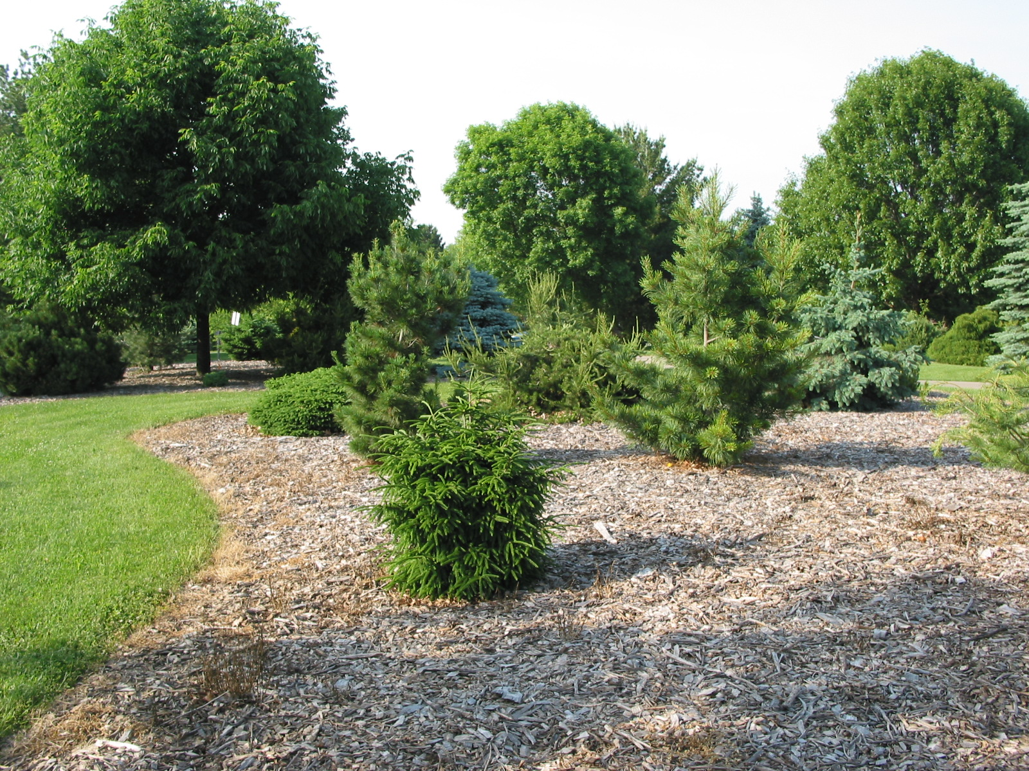

Slide 31
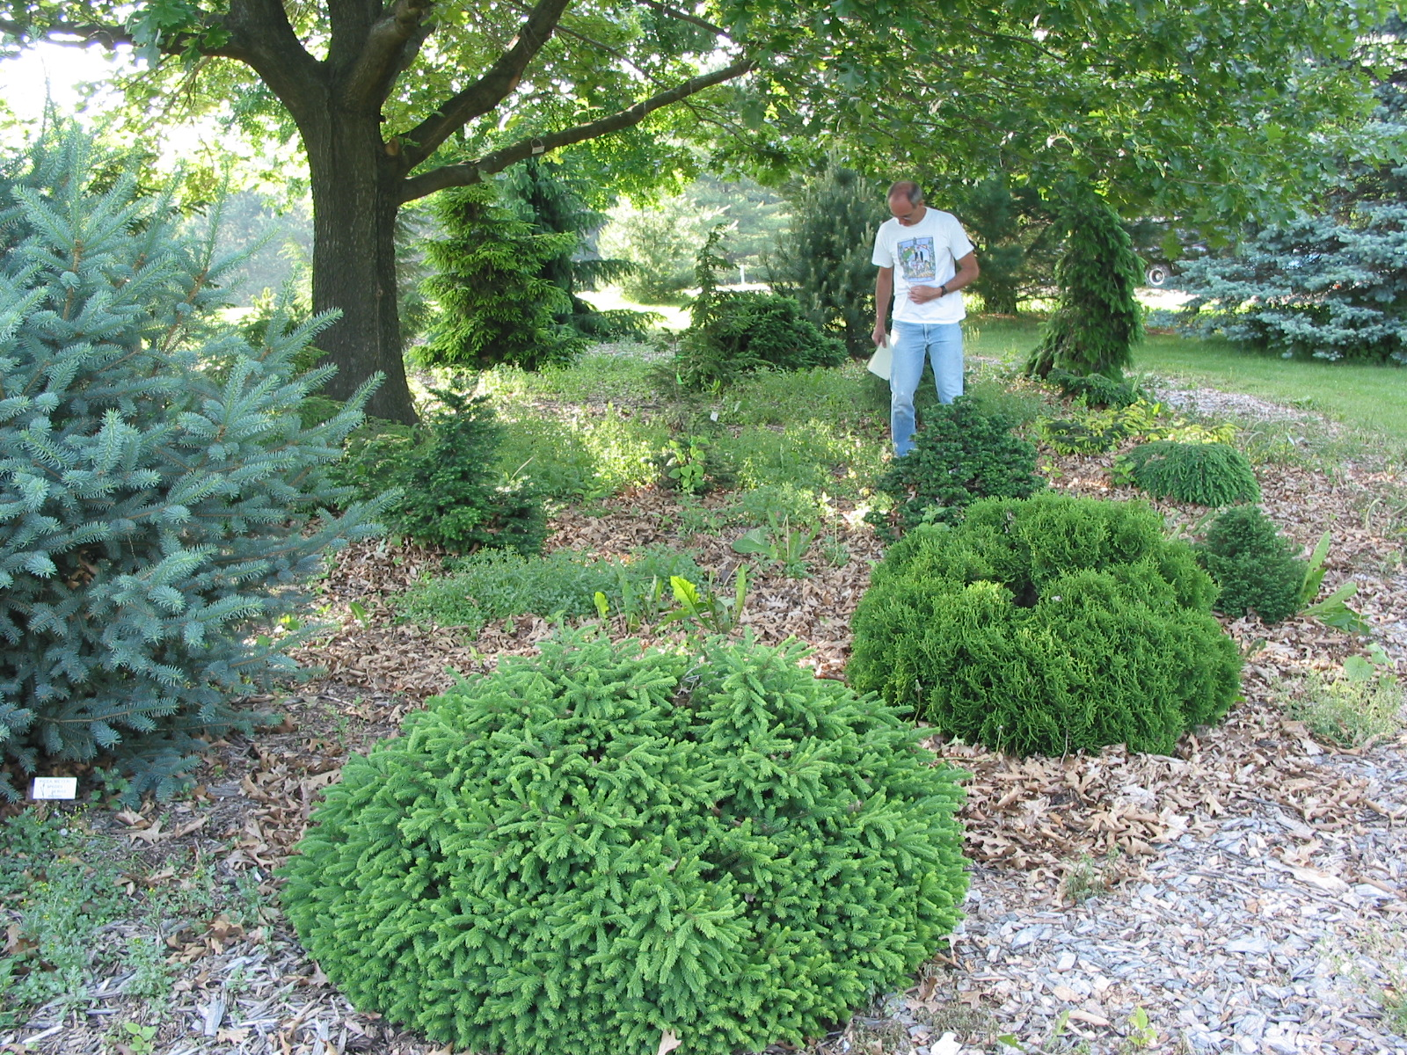

Slide 32
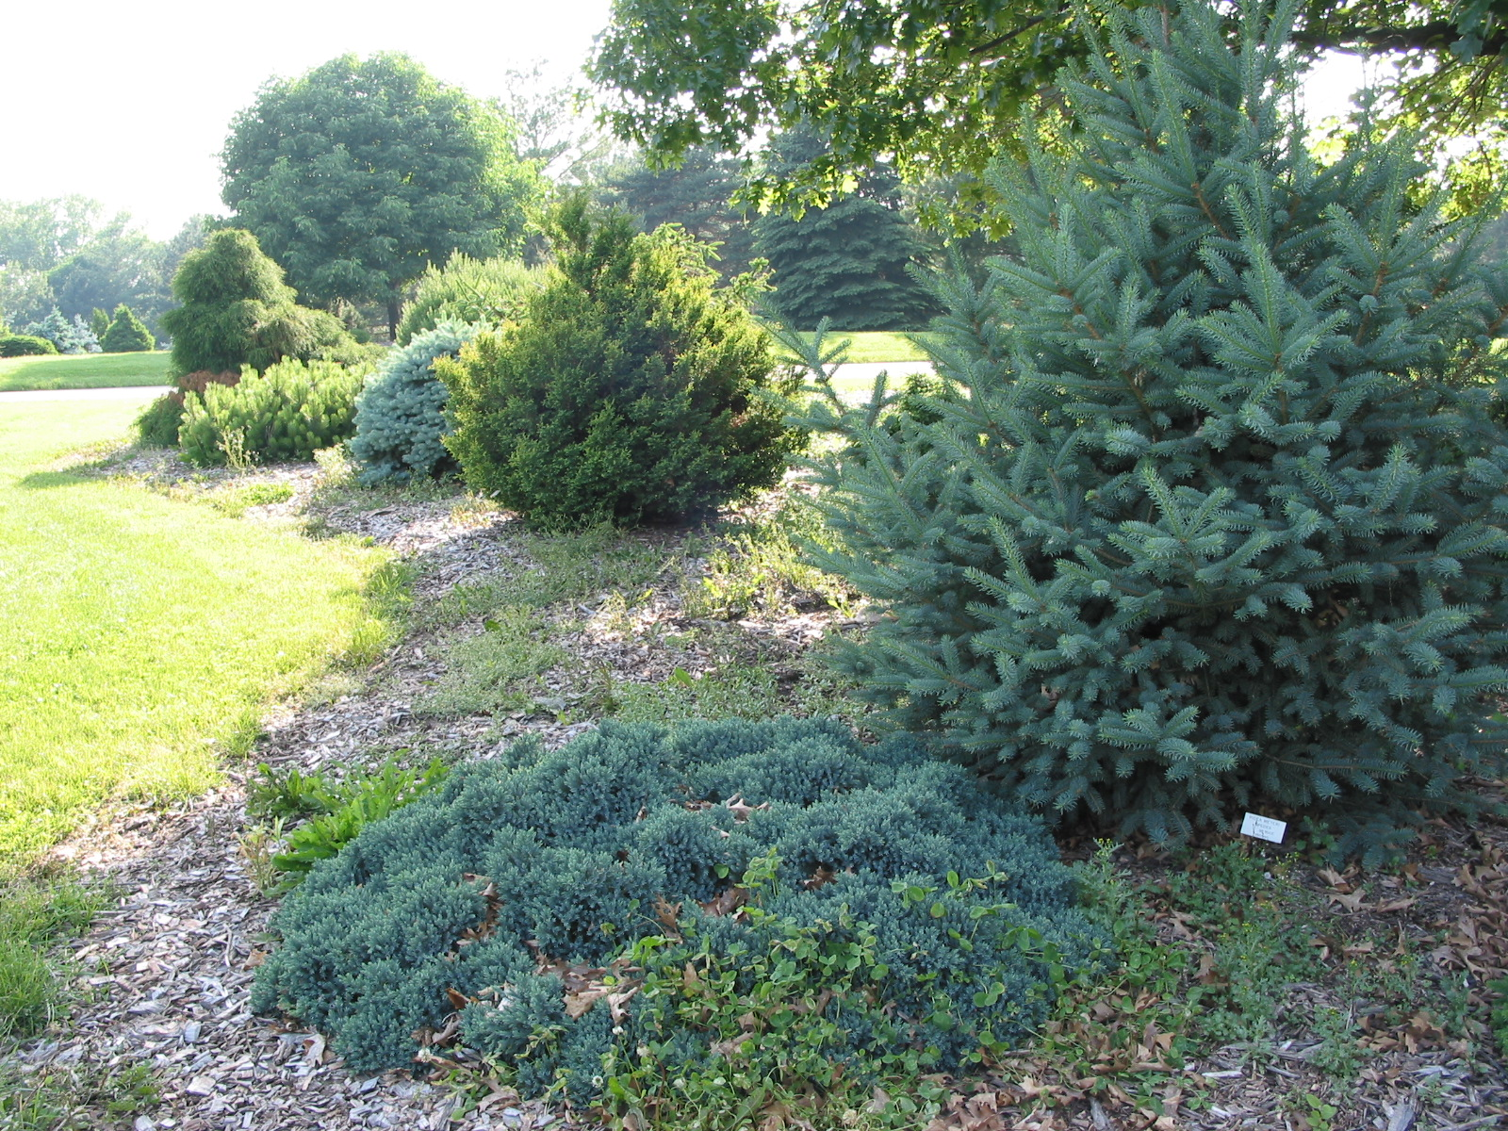

Slide 33
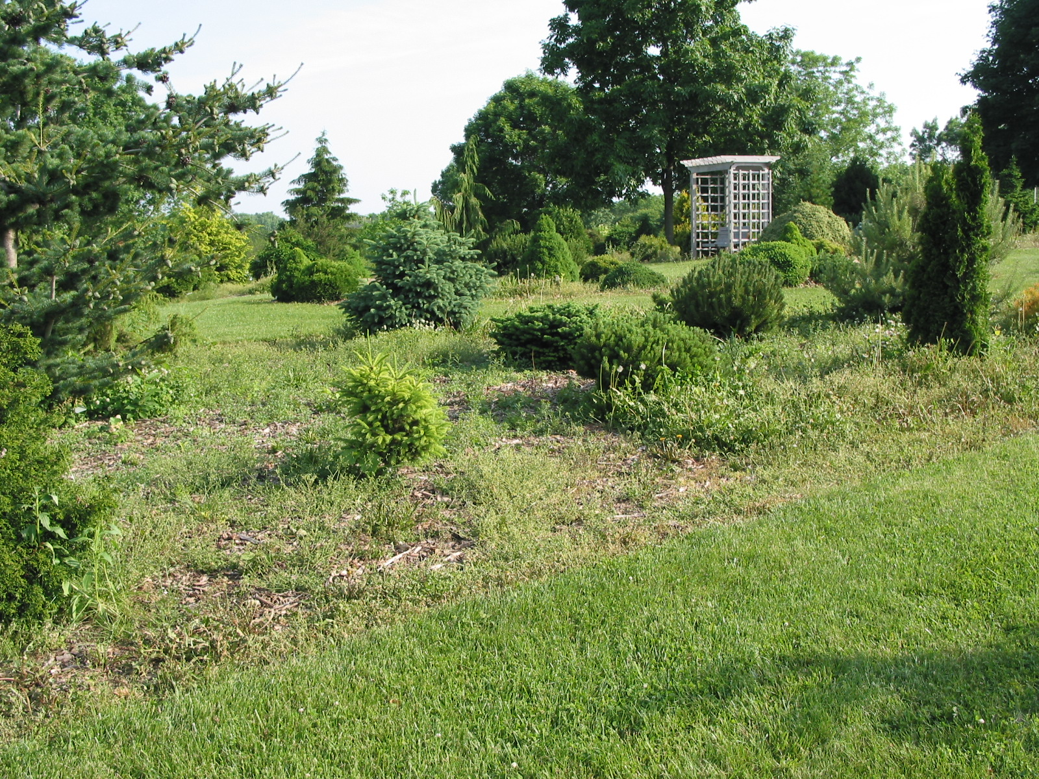

Slide 34
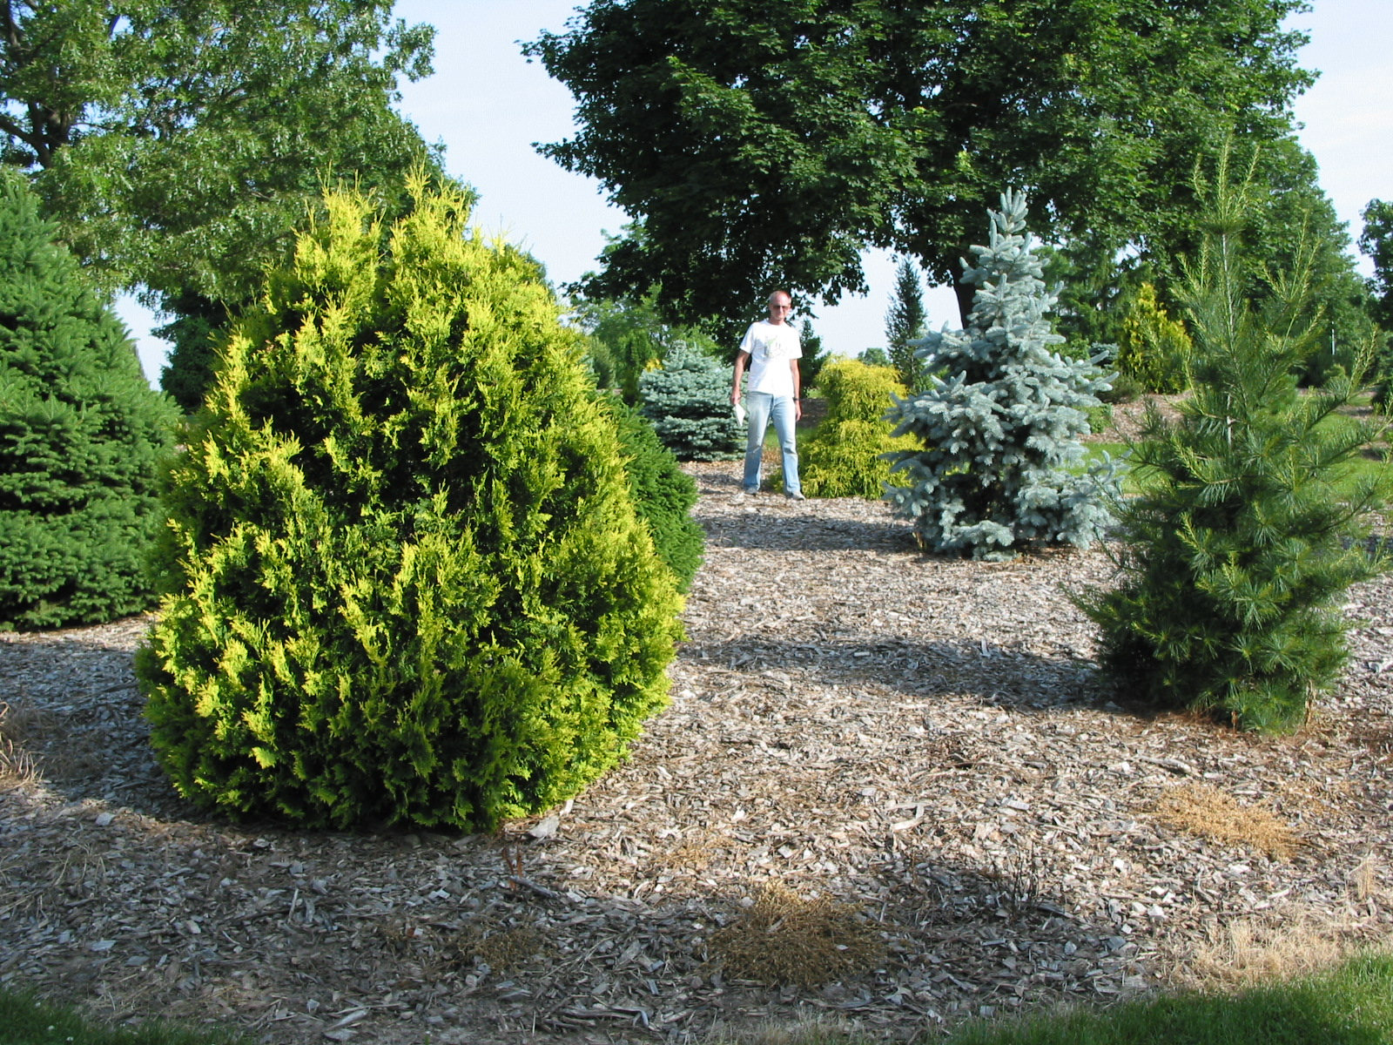

Slide 35
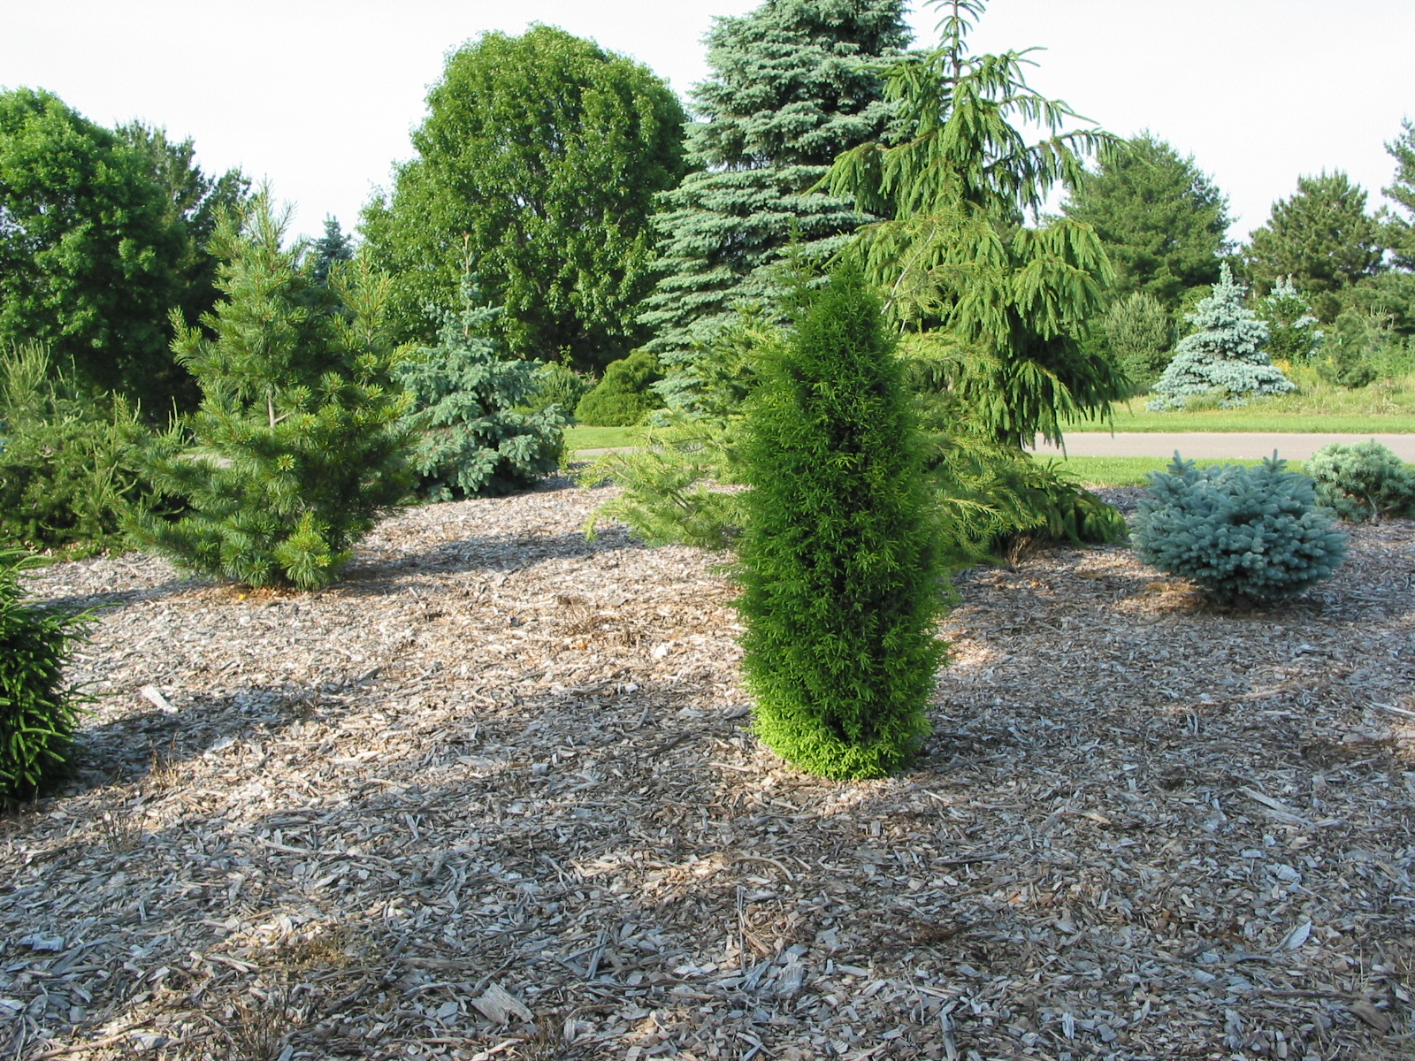

Slide 36
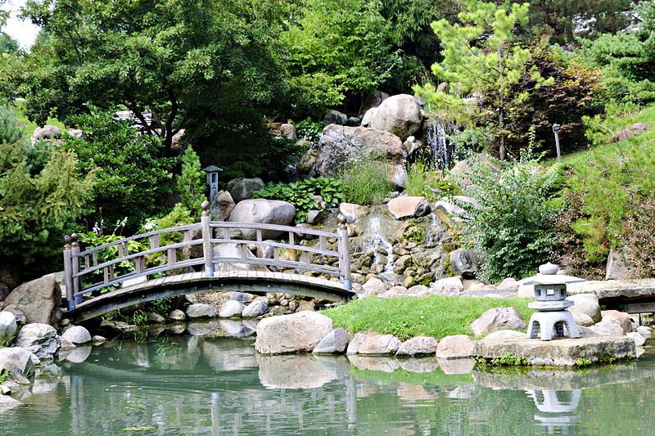

Slide 37
KANSAS.-Wichita Botanical Gardens
Los Jardines de Wichita 3,8 hectáreas de jardin botánico y parque ubicados en 701 Amidon Norte, Wichita , Kansas , EE.UU.
Son propiedad de la ciudad como parte del Sistema de Wichita Parks.
Los jardines incluyen: una colección acuáticas, 270 m² de la Casa de las Mariposas ; invernadero de plantas tropicales, colección de enebros con más de 30 tipos de enebros, colección de peonías con 104 variedades; …

Slide 38
…pinar ; jardín de rocalla con sedum y siemprevivas ; 350 plantas de rosales, jardín sensorial, el jardín de Shakespeare, con bosques de azaleas , cerezos silvestres , olmo , almez , la acacia , la morera , Redbuds ( Cercis) y Xeriscape.

Slide 39
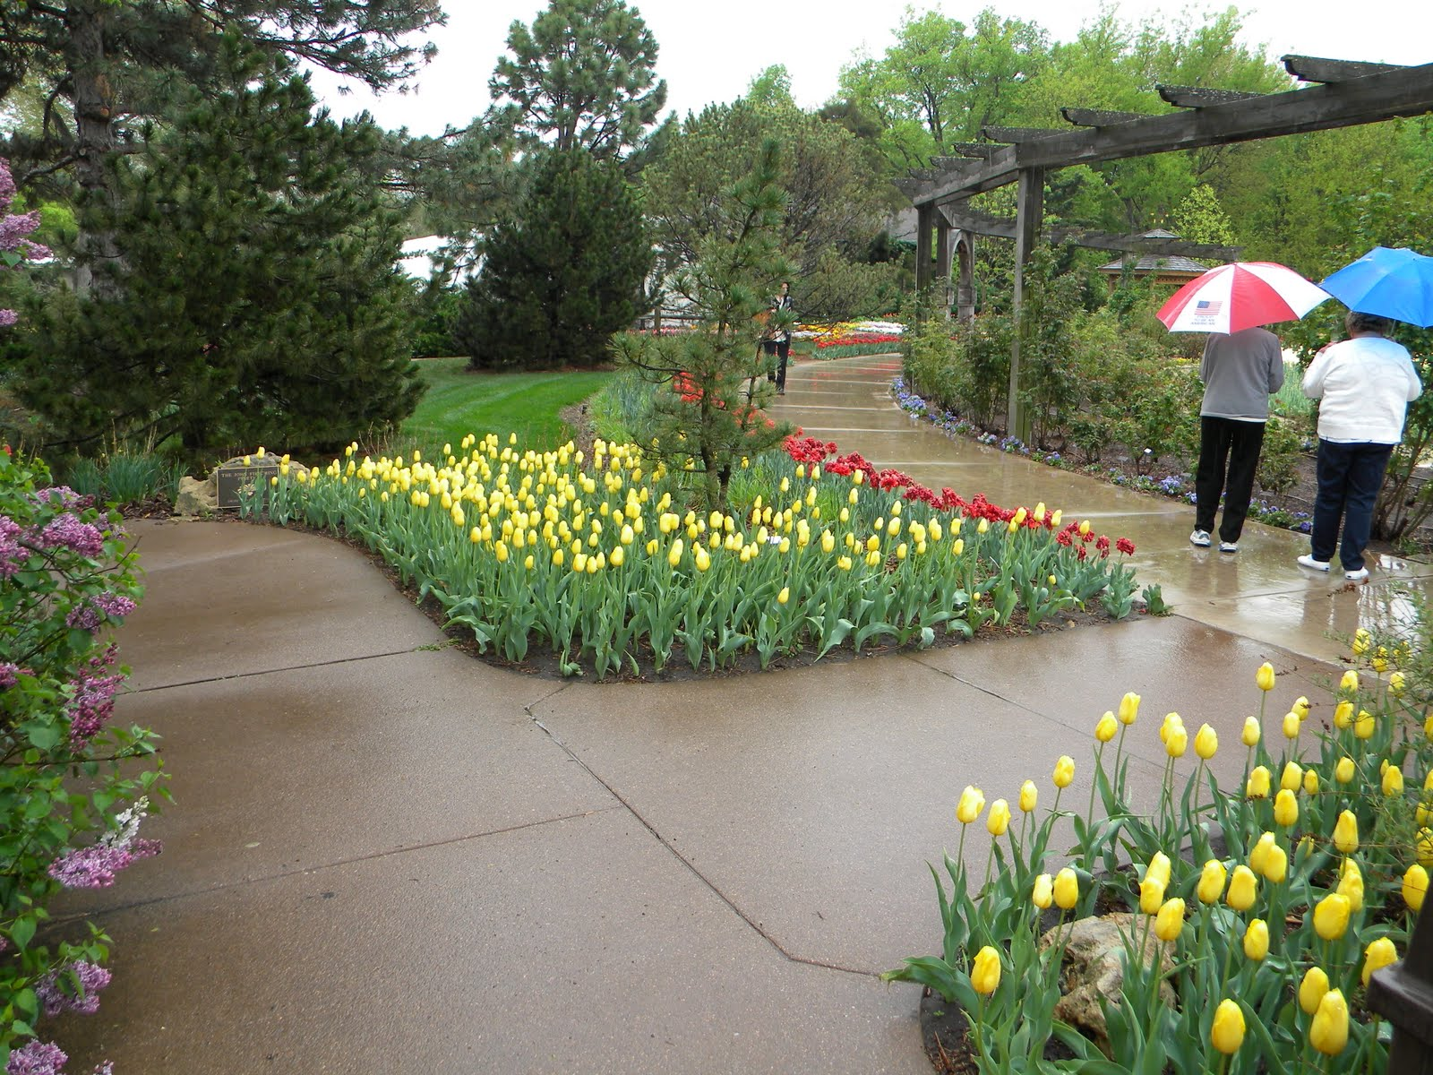

Slide 40
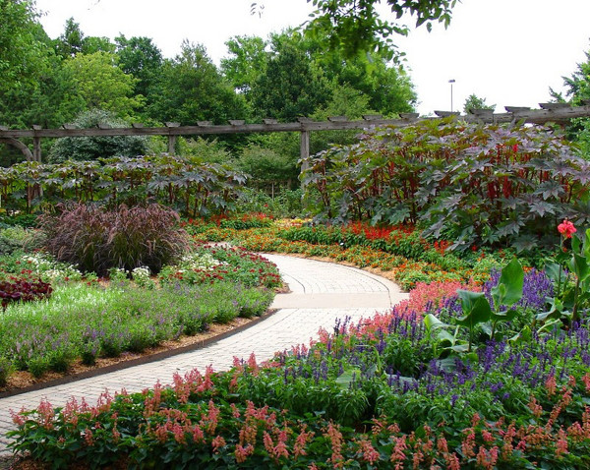

Slide 41
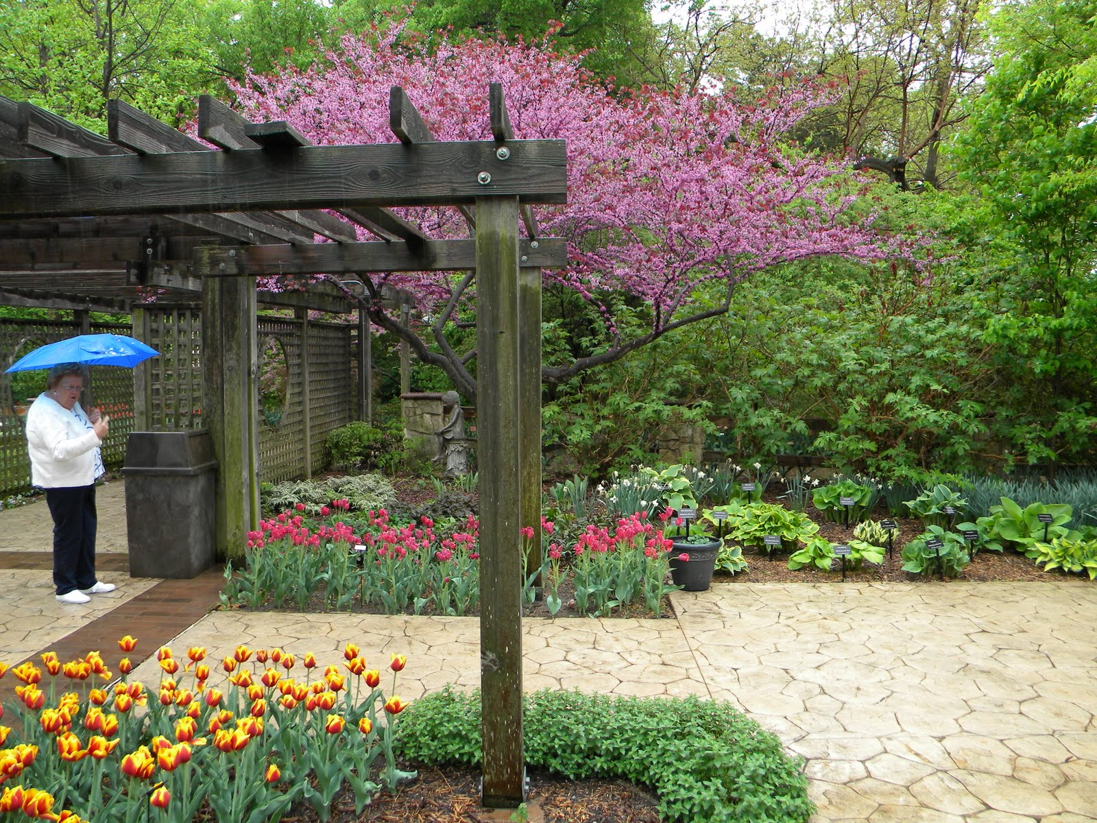

Slide 42
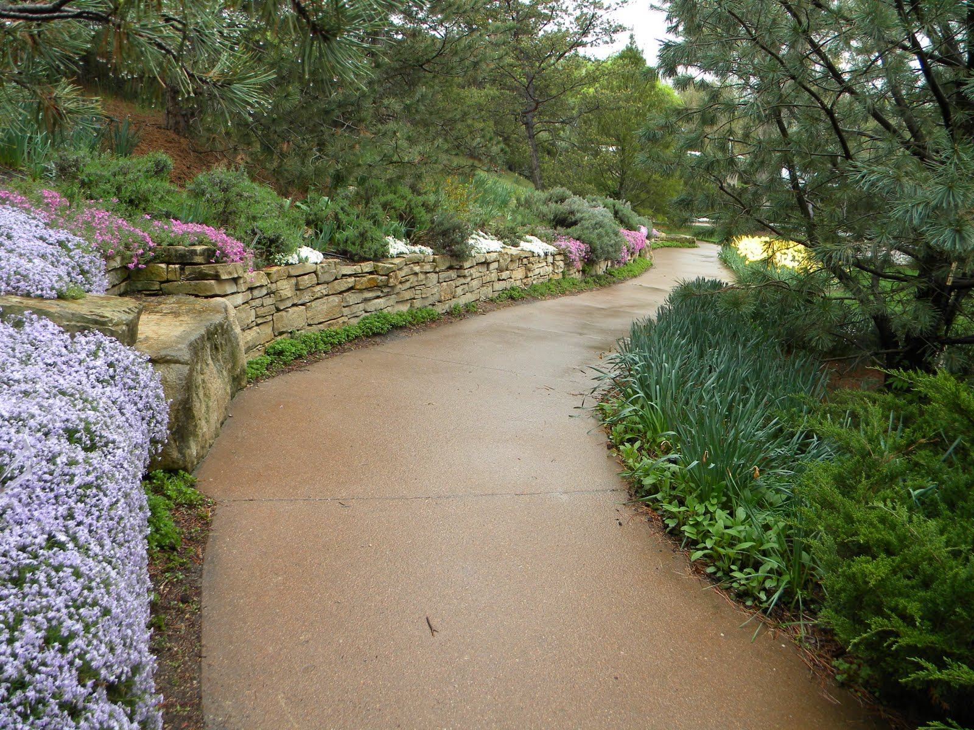

Slide 43
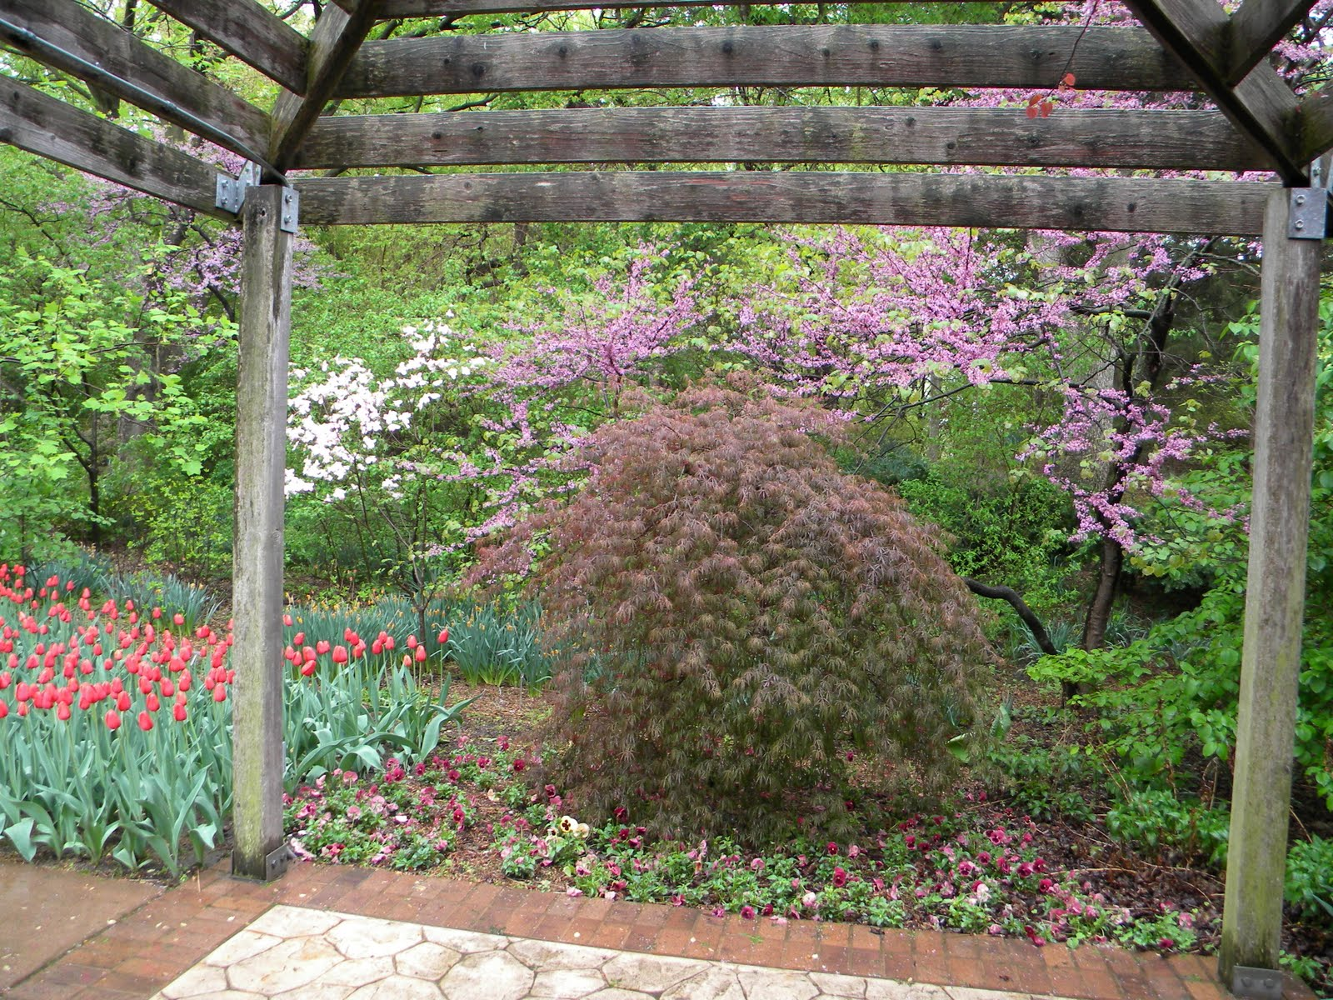

Slide 44
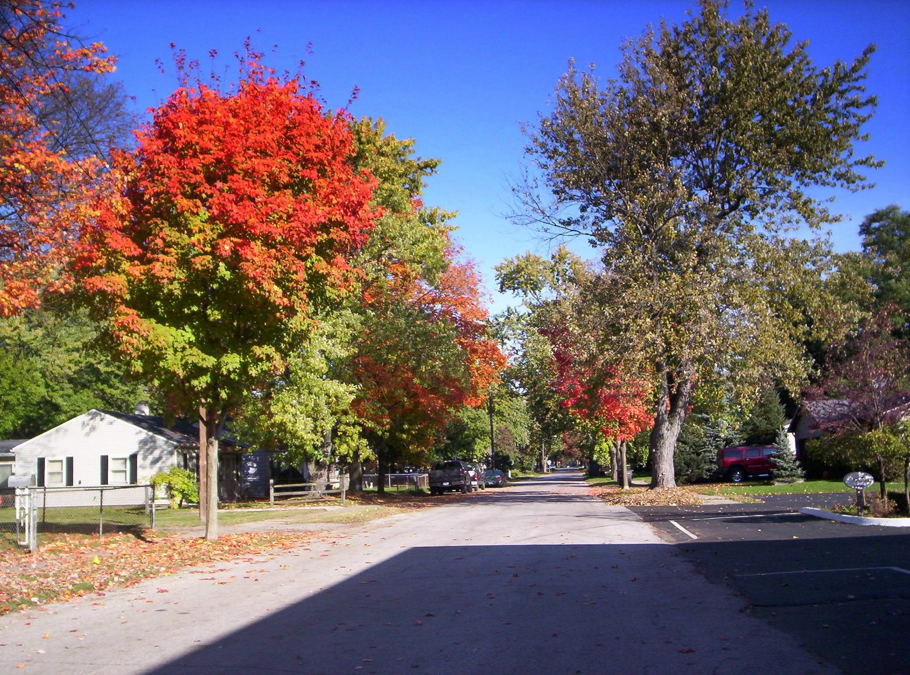

Slide 45
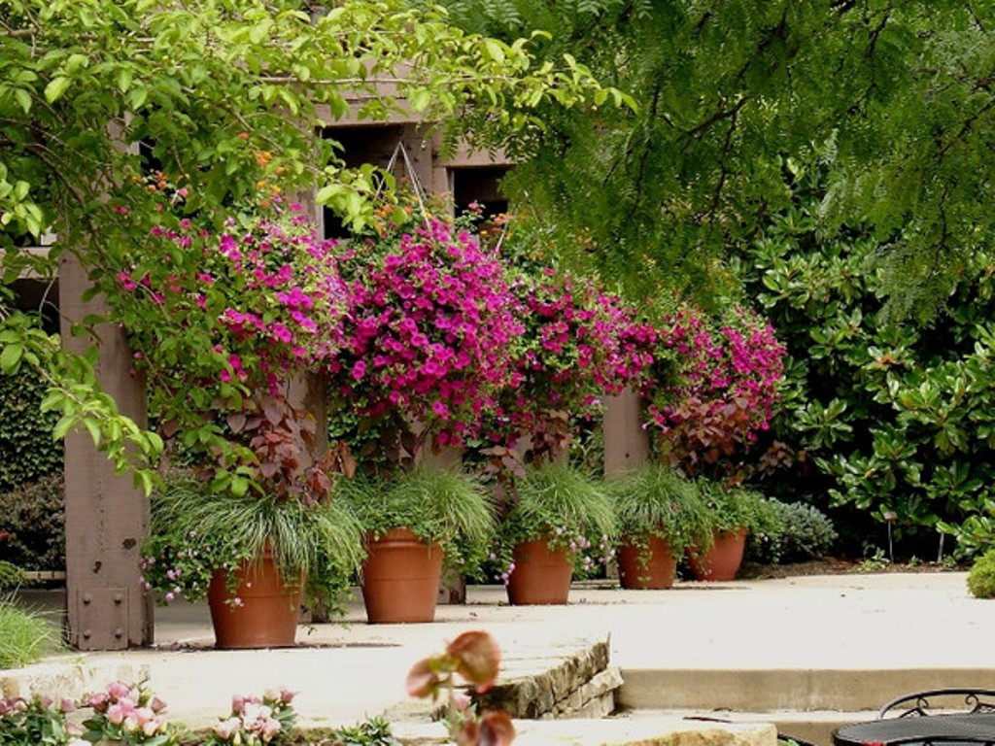

Slide 46
KENTURCKY.-
Ashland State Park es un parque de 1,9 km ^{2,} de usos múltiples, parque estatal de Massachusetts ubicado en Ashland .
El parque es administrado por el Departamento de Conservación y Recreación e incluye los 0,64 km ² Ashland embalse que se completó en 1895.
El parque no contaba con dinero en 2009 debido a recortes presupuestarios.
El parque permanecerá sin personal en 2010.

Slide 47
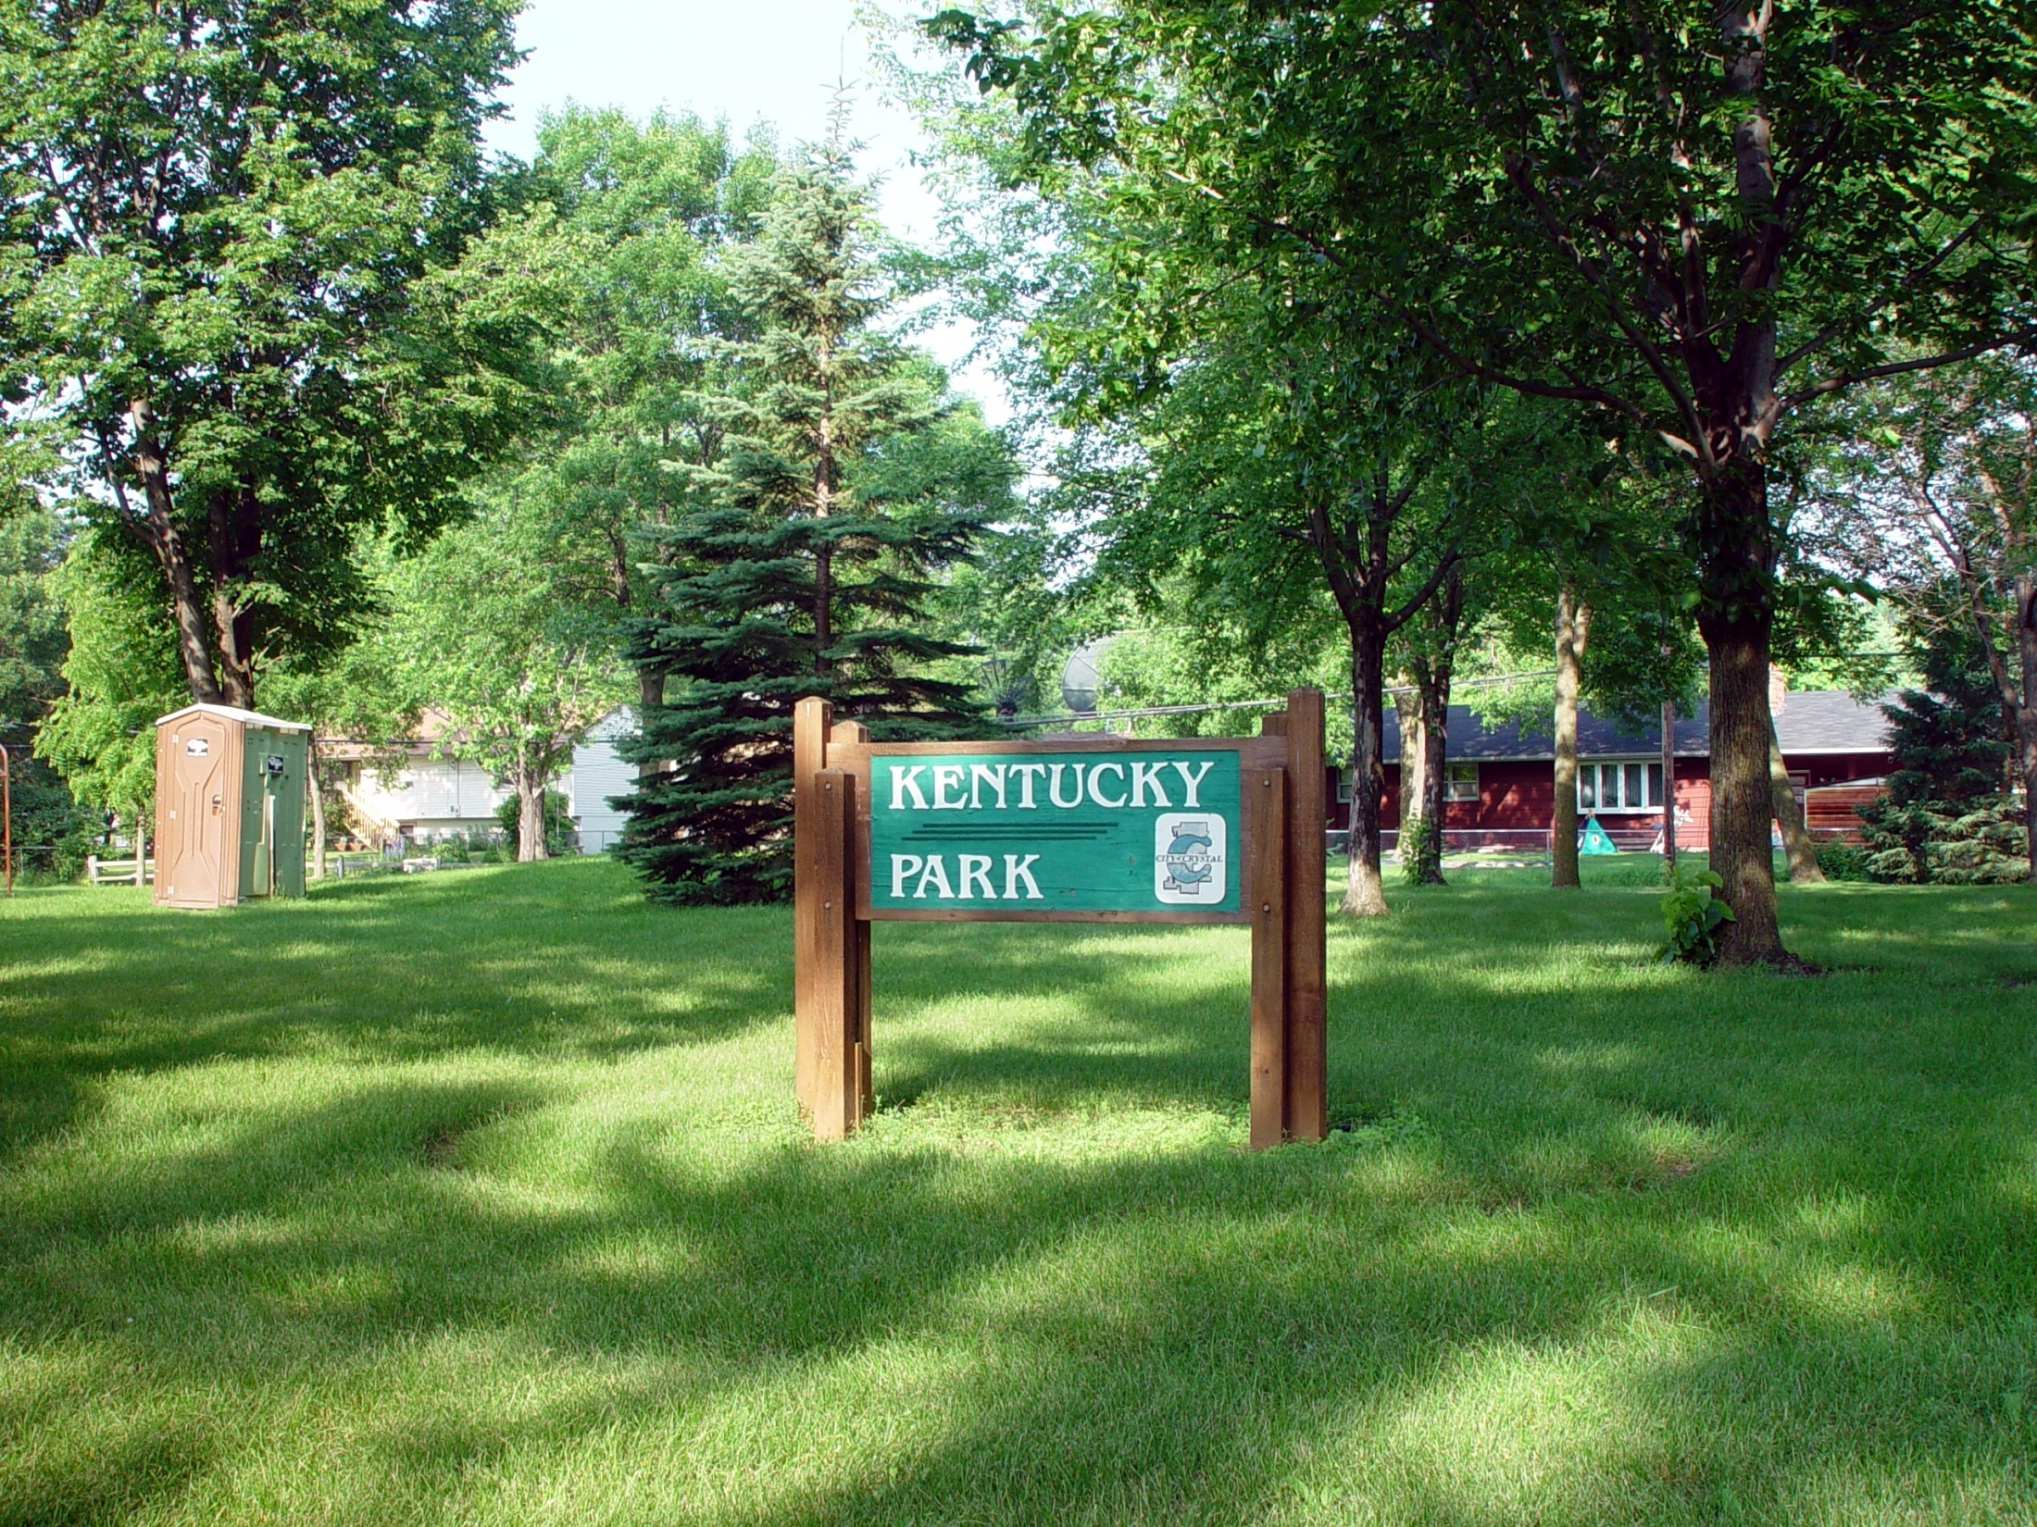

Slide 48
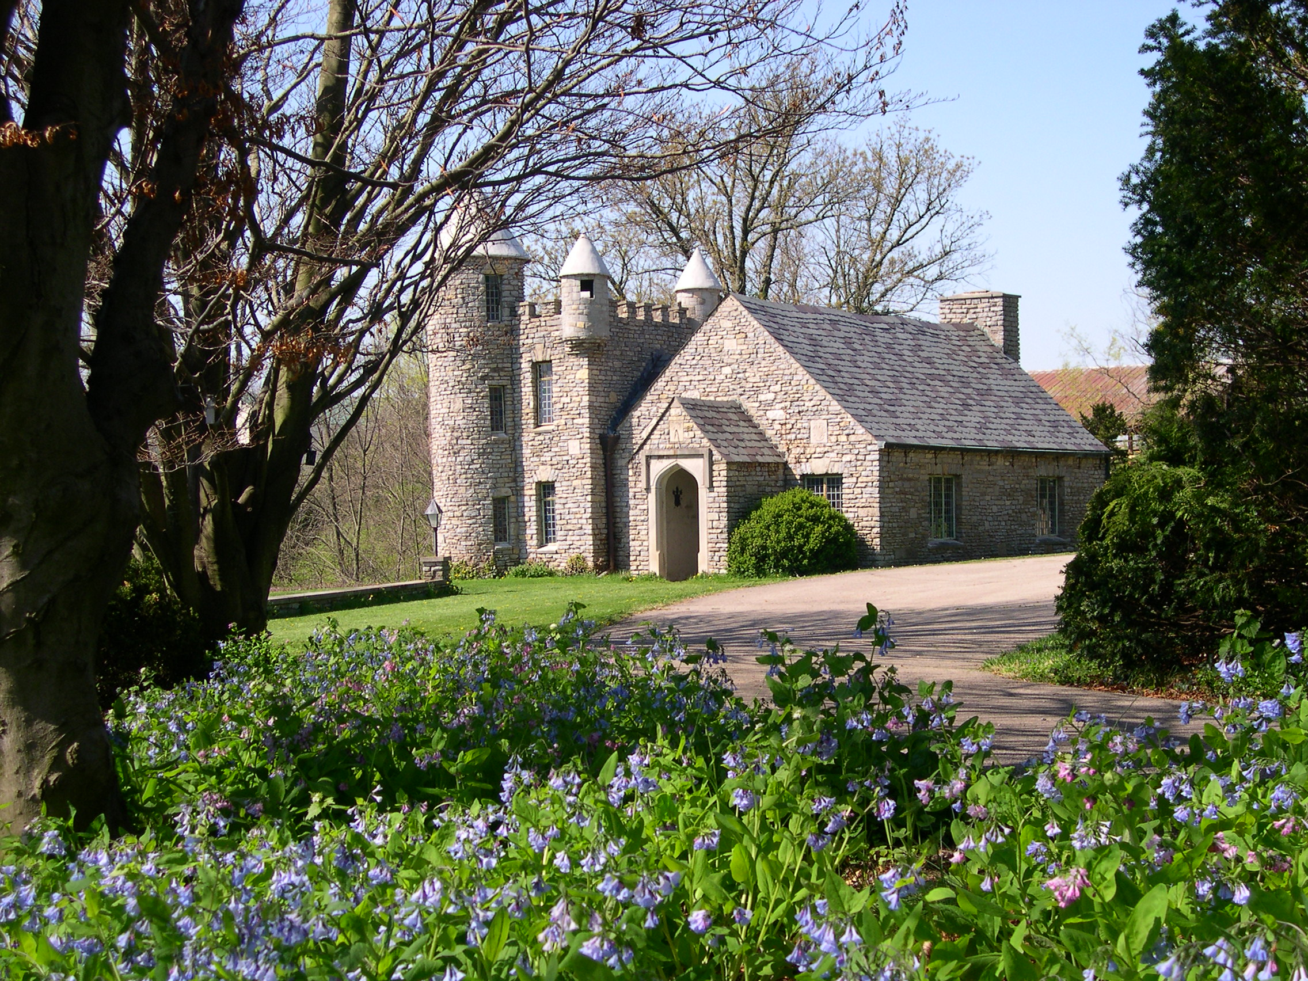
Notes:
Yew Dell

Slide 49
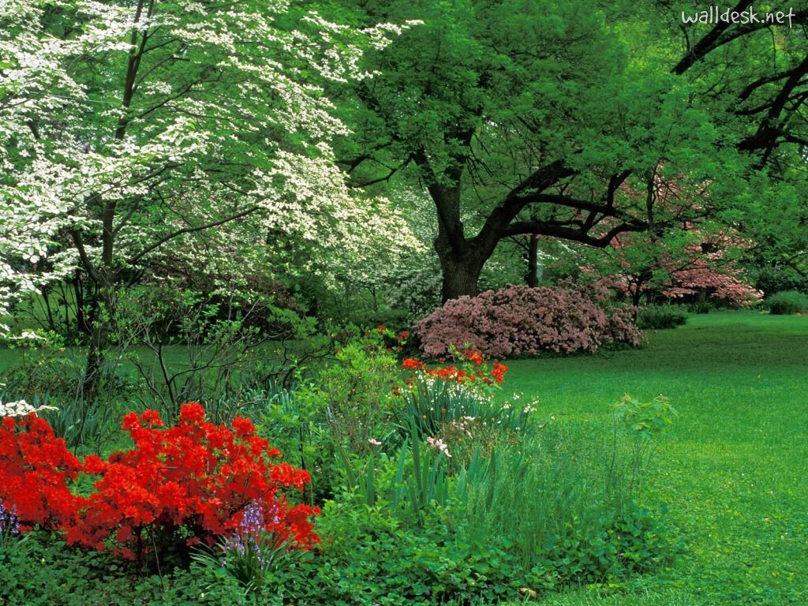

Slide 50
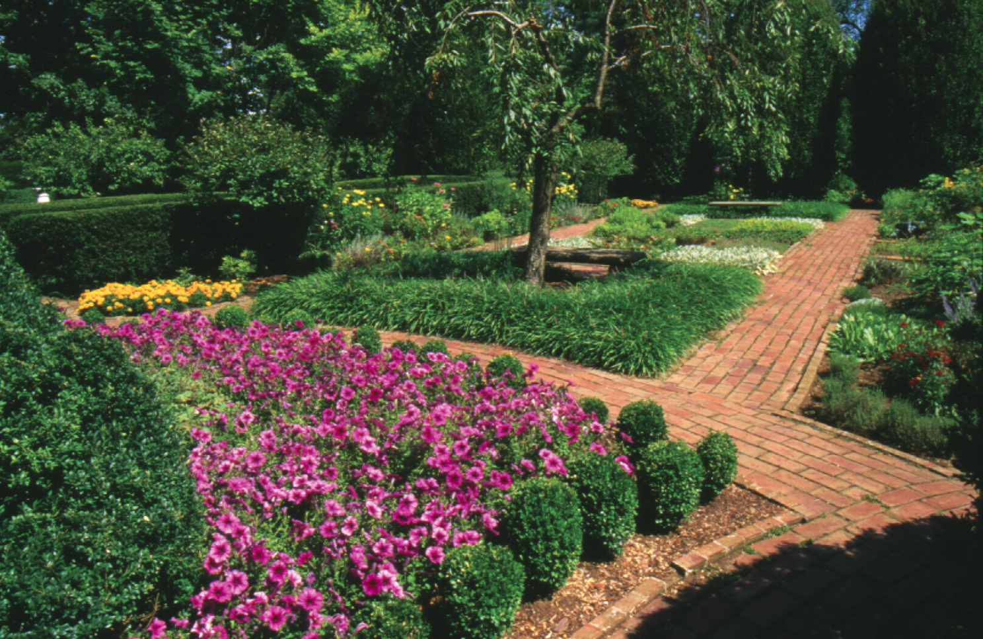

Slide 51
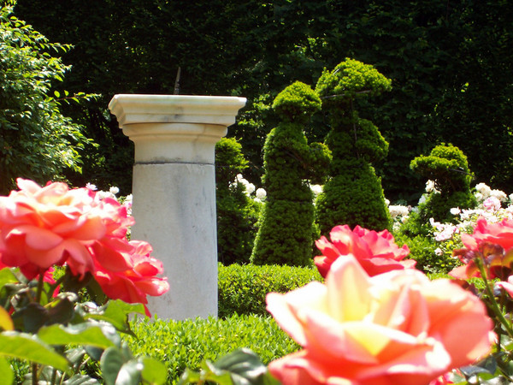

Slide 52
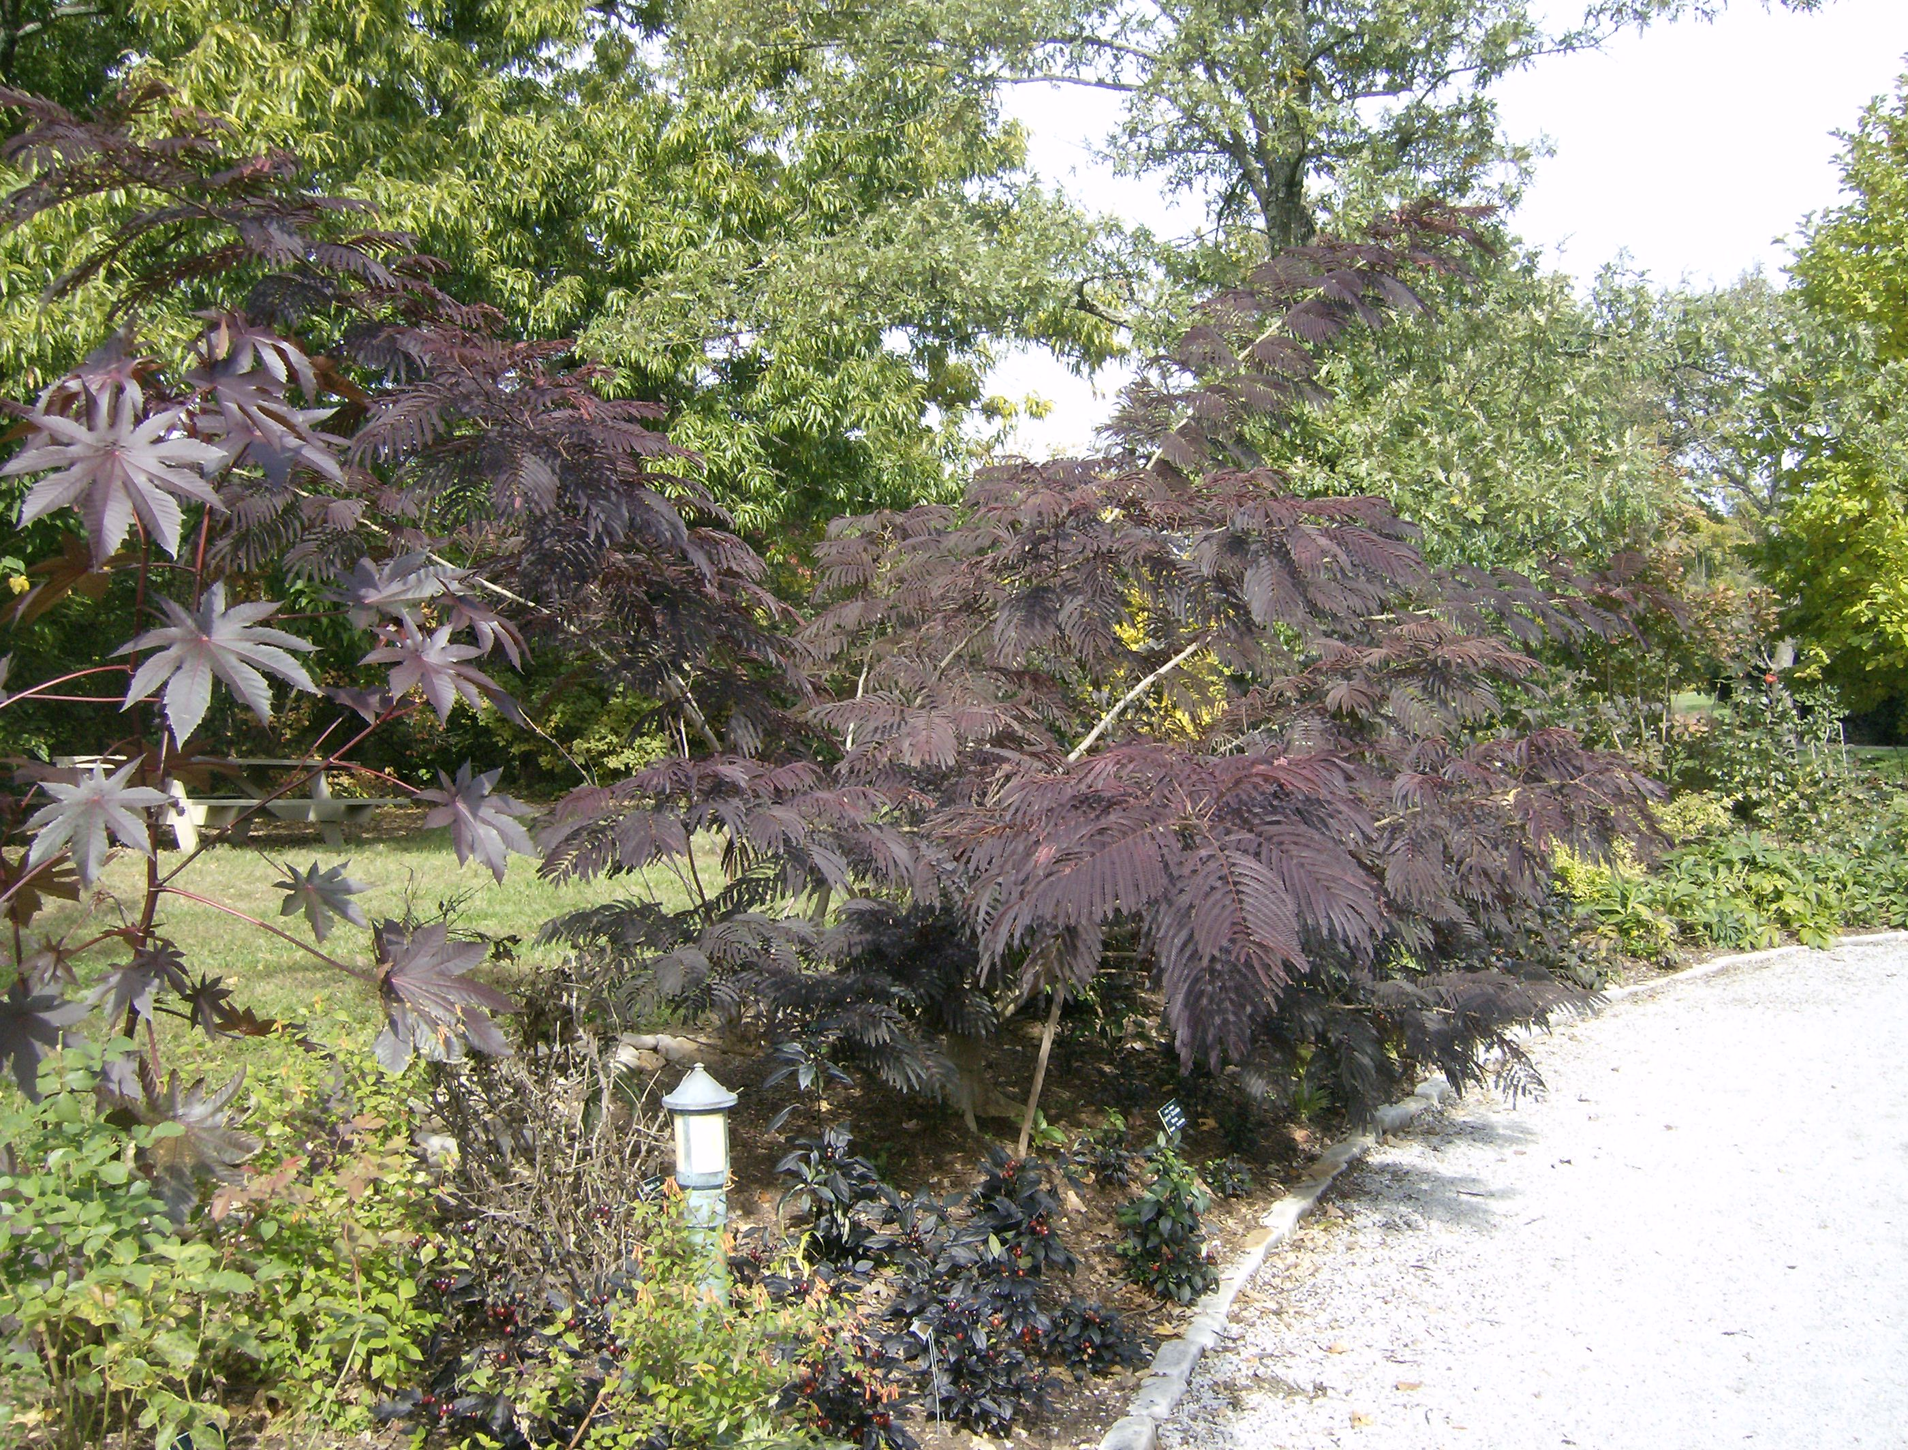

Slide 53
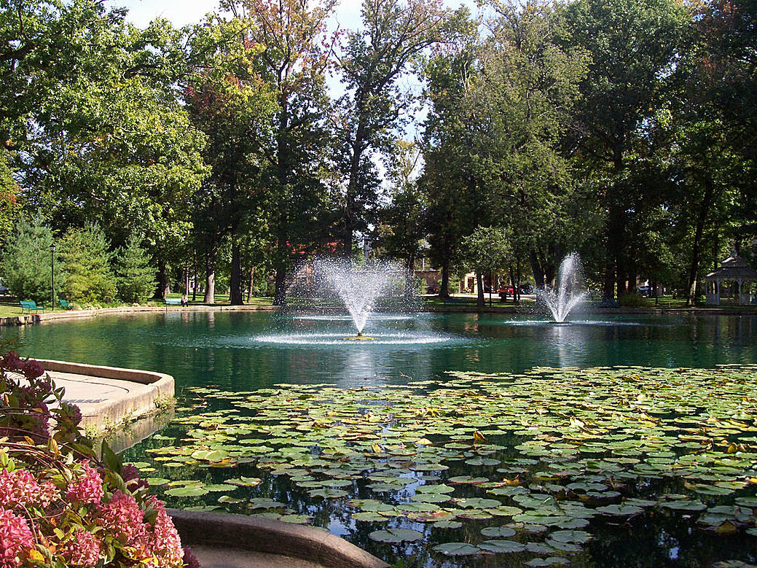

Slide 54
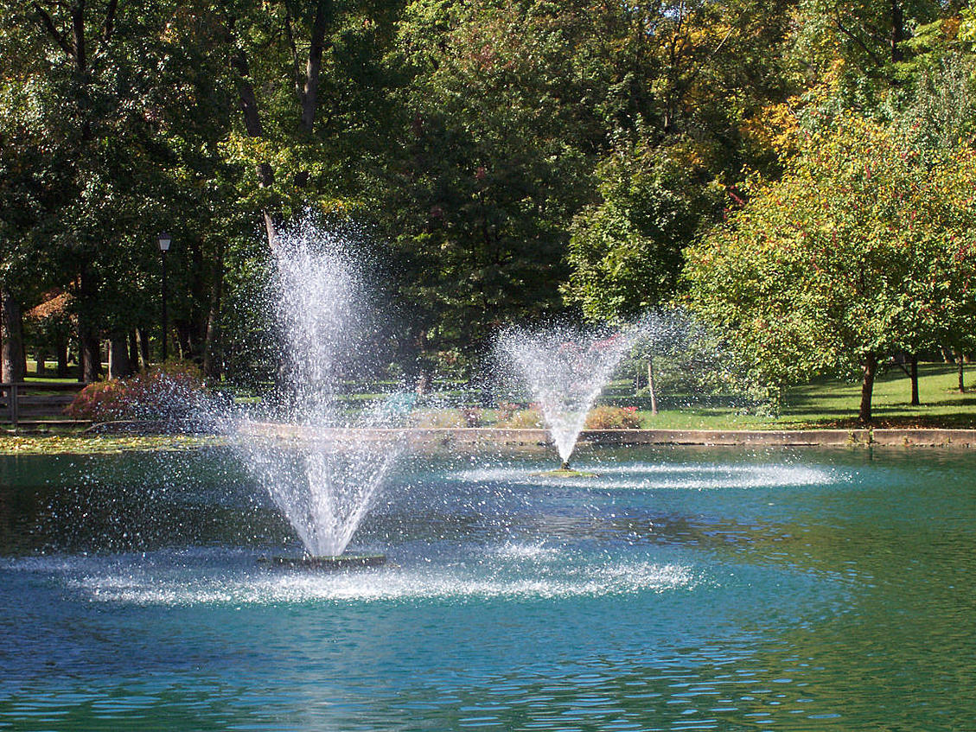

Slide 55
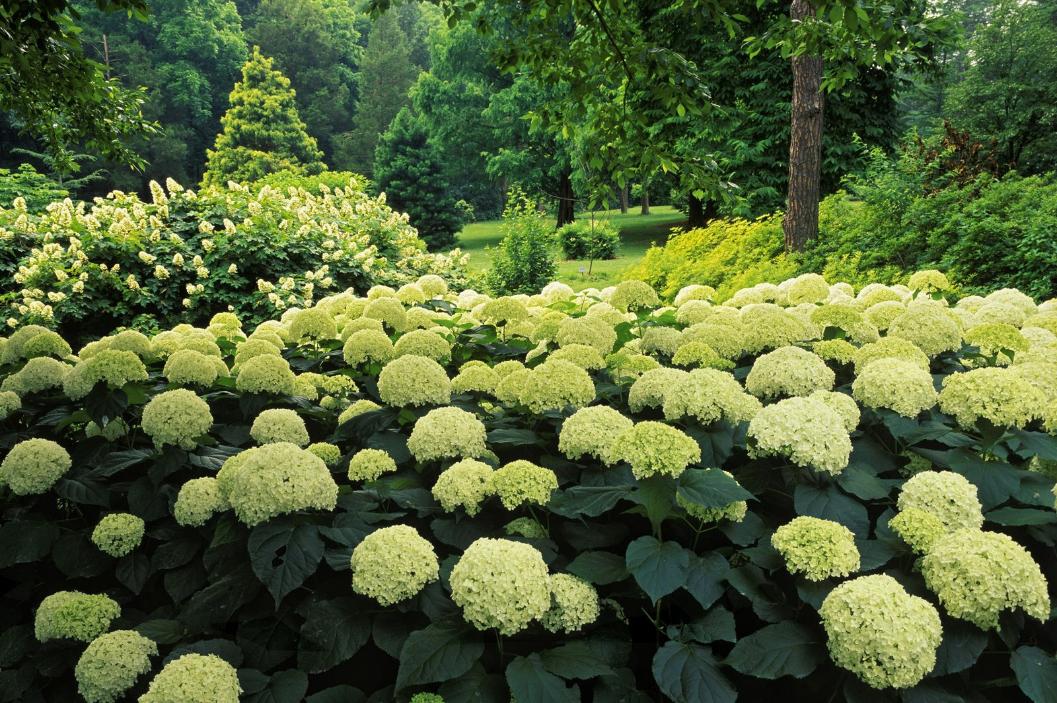

Slide 56
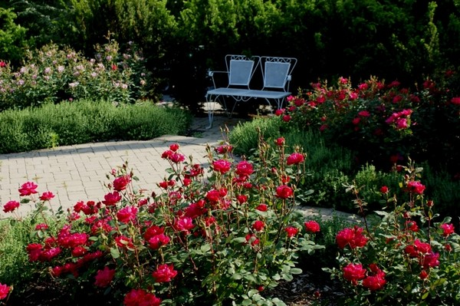

Slide 57
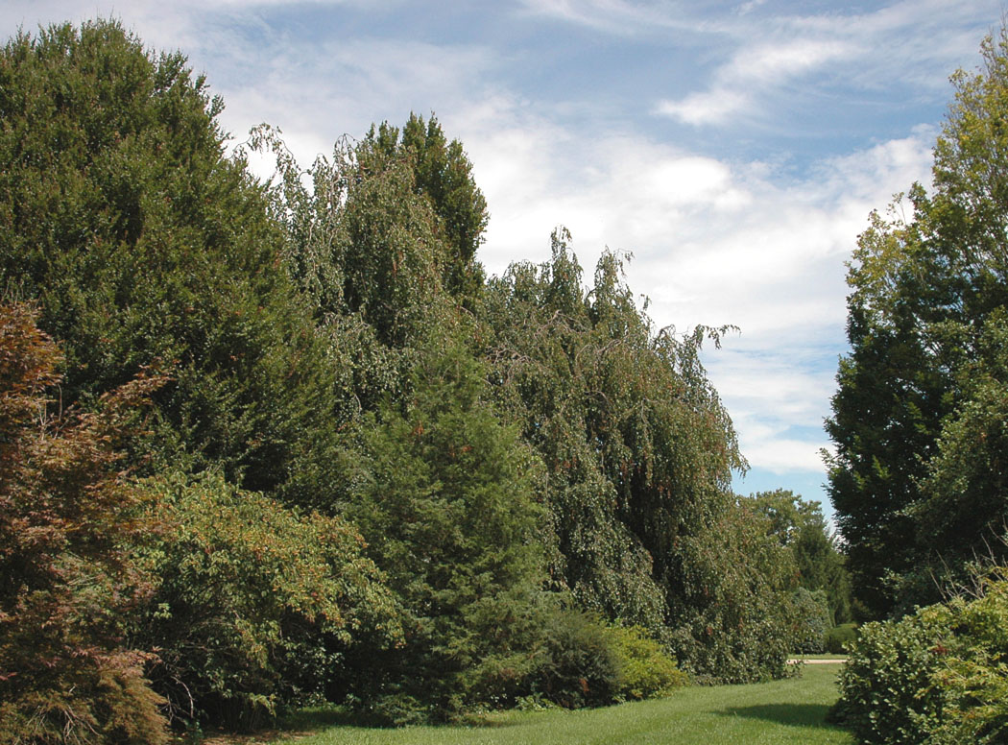
Notes:
Yew Dell

Slide 58
LOUISIANA.-Afton Villa Gardens
Iniciado en 1849 y restaurado en 1915, el jardín con terrazas de Afton Villa se erige como un ejemplo sobresaliente de la arquitectura del paisaje antes de la guerra.
Las 140 hectáreas de campiña en la que la casa y los jardines tienen una milla y media de calzada envuelto por una avenida de robles.
Los efectos de jardinería en Afton Villa se lograron mediante el aprovechamiento de los contornos naturales de la propiedad.

Slide 59
Al igual que muchos jardines formales tradicionales del sur, Afton Villa dispone de terrazas que descienden en las etapas de la casa.
Características tradicionales de Afton jardines de la Villa son su laberinto y su Jardín del Parterre.
Ambos conservan su diseño original, aunque el tiempo ha permitido que algunas alteraciones.
Un reloj de sol ahora marca el lugar donde una glorieta pequeña se había levantado.
Al lado del Jardín del Parterre esta el cementerio de la familia Barrow.

Slide 60
La pieza central del cementerio es un obelisco de mármol toscano, construido por el Congreso de Estados Unidos en el memorial al senador Alexander Barrow después de su muerte.
El cementerio es la única característica del jardín actual que es anterior a 1849, que data de la época de la primera plantación en el sitio en el siglo XVIII.
Un seto amplio rodea el cementerio, un estanque artificial y un lago salpican el terreno.
La historia de Afton Villa se entrelaza con la de los túmulos, una de las familias más ricas y más importantes antes de la guerra en Louisiana.

Slide 61
Bartolomé Barrow compró la tierra en 1820 de su hermano William, y en 1839 lo vendió a su hijo, David.
David finalmente labrarse un imperio floreciente plantación de unos 2.000 a 3.000 hectáreas, lo que lo hacen, según el censo de 1860, el más rico plantador de West Feliciana.
En 1849, él y su segunda esposa, Susan A. Woolfolk, construyeron alrededor de una pequeña casa existente para crear un hermoso edificio de estilo gótico de unos 40 habitaciones que se añade a los jardines.

Slide 62
David Barrow murió en 1874 y su esposa, siguió viviendo en Afton Villa hasta 1876, cuando vendió la finca.
La casa fue destruida por un incendio en 1963.
Los jardines de Afton Villa son popularmente conocidos por las azaleas que crecen allí.
Una cepa en particular, conocida como el Orgullo de Afton o Afton Villa Rojo, se desarrolló en los jardines.

Slide 63
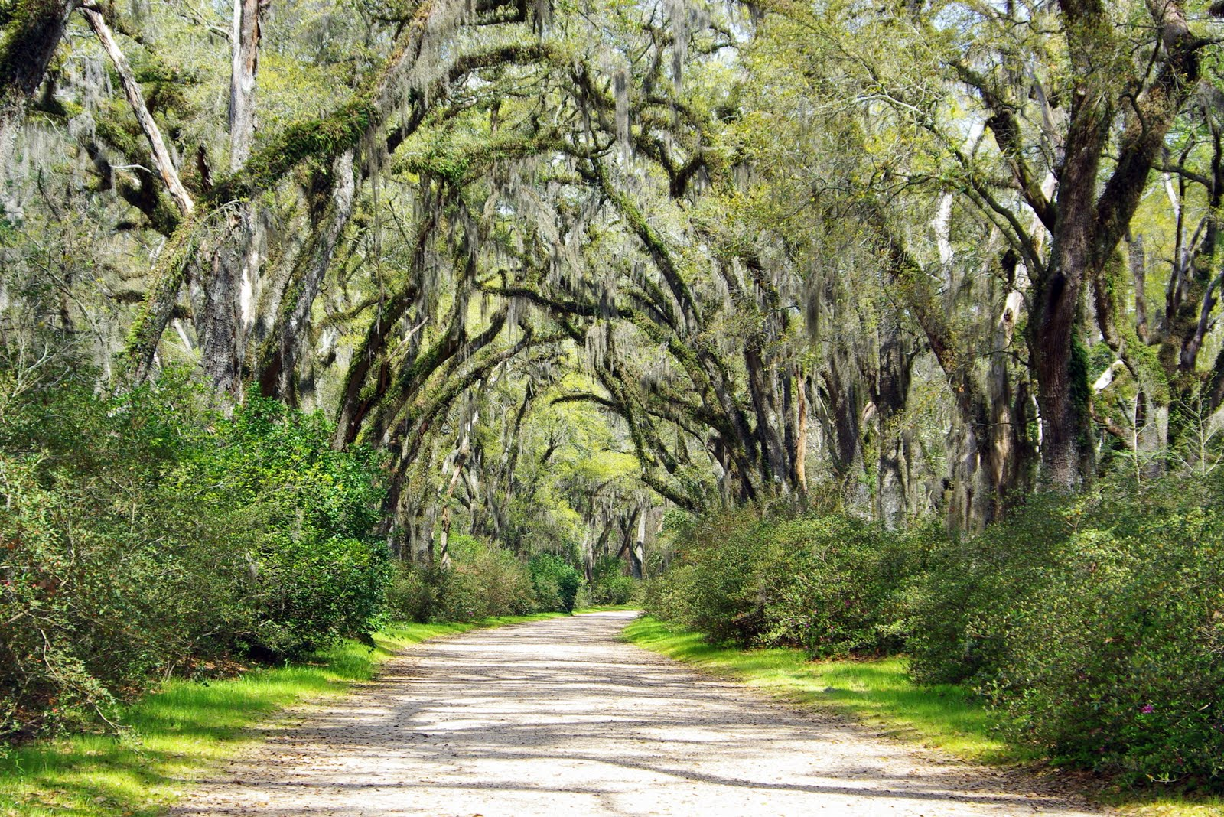

Slide 64
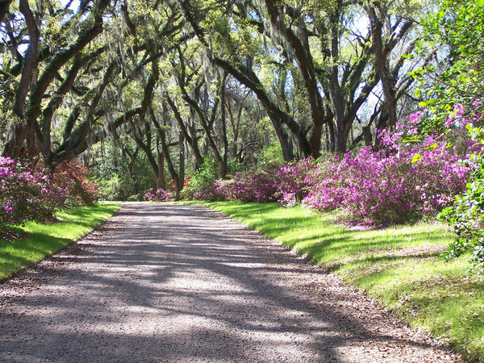

Slide 65
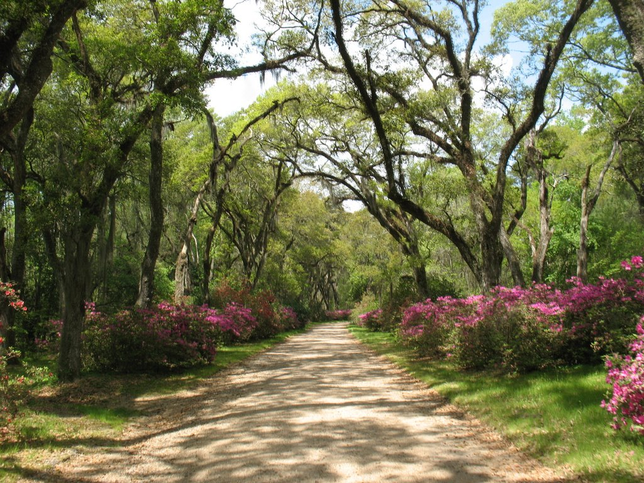

Slide 66
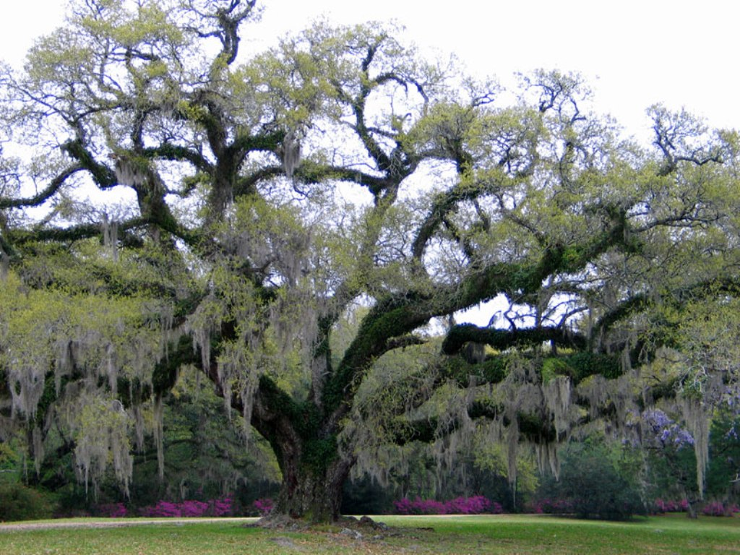

Slide 67
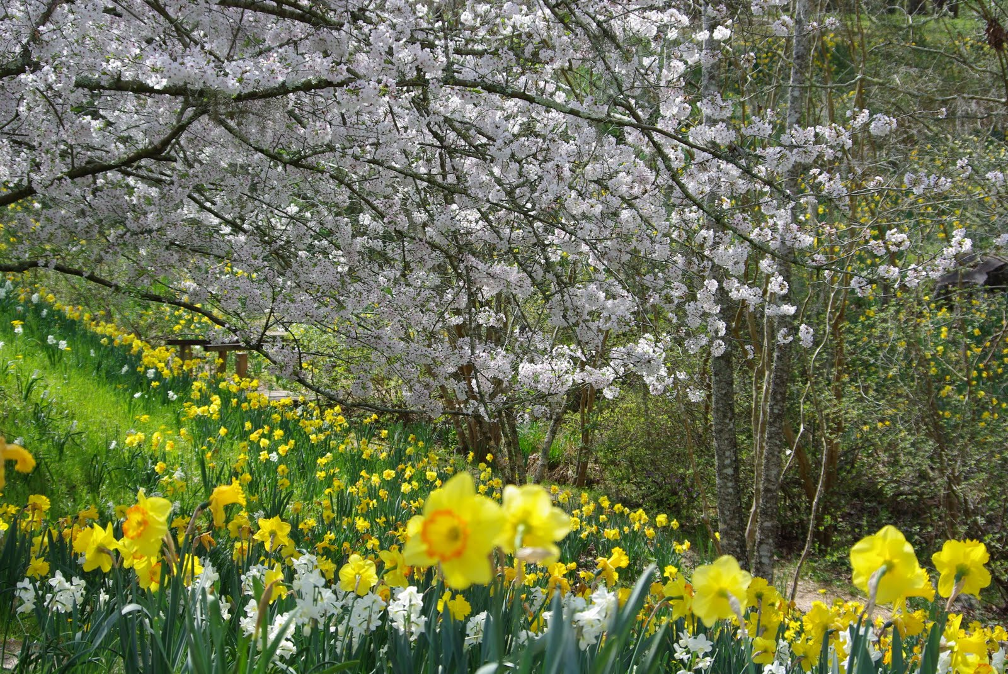

Slide 68
LOUISIANA.-Jungle Gardens
Jungle Gardens es un jardin botanico de 0,69 km ² jardín y un santuario de aves situado en Avery Island , Louisiana (cerca de la ciudad de Nueva Iberia ).
Los jardines están abiertos todos los días excepto los días festivos, con una cuota de admisión .
Los jardines fueron creados por Edward Avery McIlhenny , segundo hijo de Edmund McIlhenny , el inventor de la salsa Tabasco .

Slide 69
Una de las atracciones Jungle Gardens " es un santuario de aves llamado City Bird
Proporciona perchas para garzas blancas y otras especies de aves silvestres.
En 1895 McIlhenny crió a ocho garzas en cautiverio en la isla, y puestos en libertad en la caída de la migración.
Volvieron la próxima primavera con las garzas, y han continuado haciéndolo durante generaciones.

Slide 70
Hoy miles de garzas habitan en la isla desde principios de primavera hasta finales del verano.
Numerosos cocodrilos americanos , osos negros de Louisiana , y los ciervos de cola blanca también habitan en la isla, además de coipos , nutrias de río de América del Norte , Muskrat , serpientes y otros animales salvajes.
Los jardines están plantados con azaleas , camelias japonesas, hortensias, Louisiana iris , Papiro juncias , bambú , y glicinias

Slide 71
Un templo de cristal, situado dentro de un jardín chino , alberga una estatua centenaria de Buddha dado a McIlhenny en 1936.
A cuatro millas de caminos de grava están llenas de robles y árboles con musgo español ( Spanish Moss ) .
También hay muchos senderos para caminar.

Slide 72
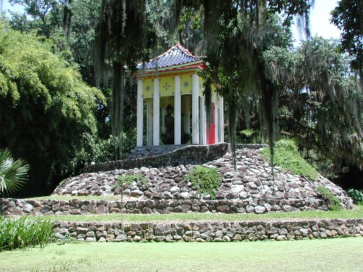
Notes:
Templo de Buda

Slide 73
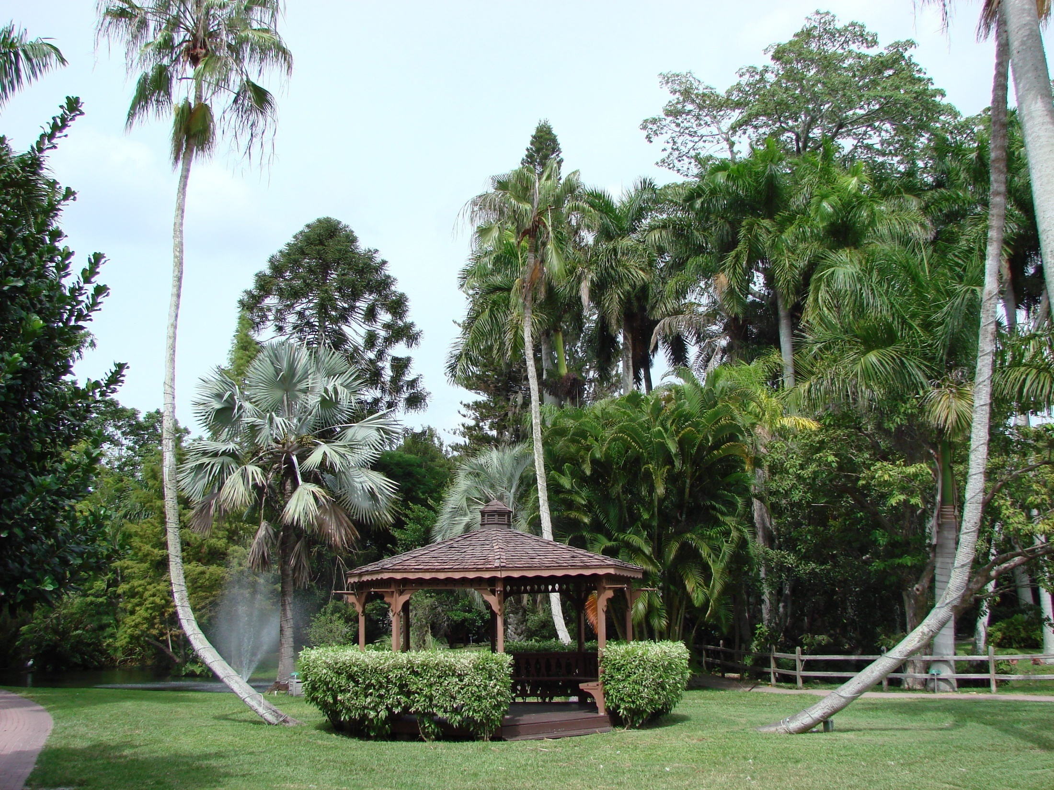

Slide 74
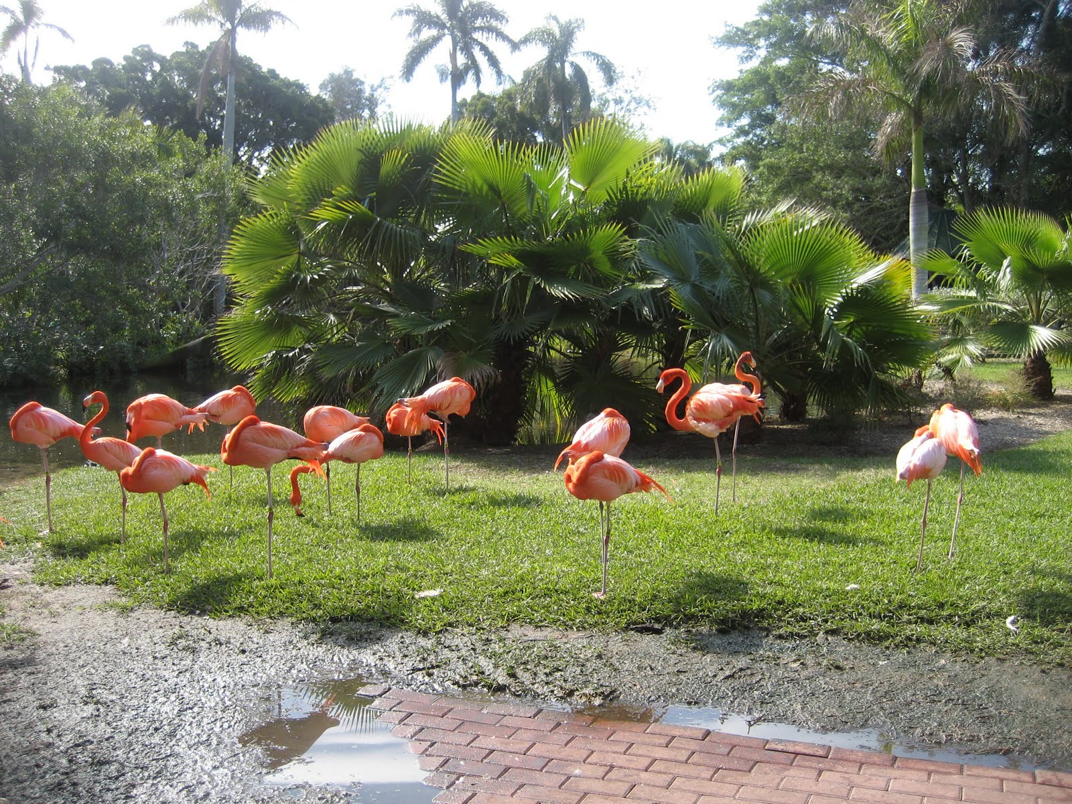

Slide 75
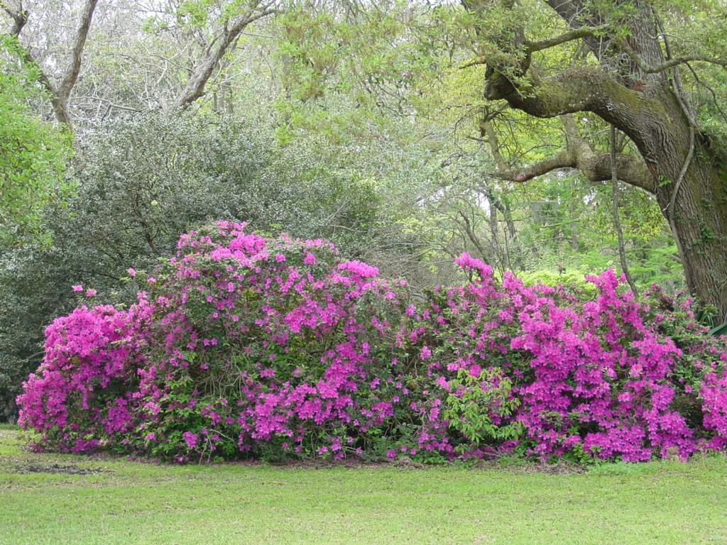

Slide 76
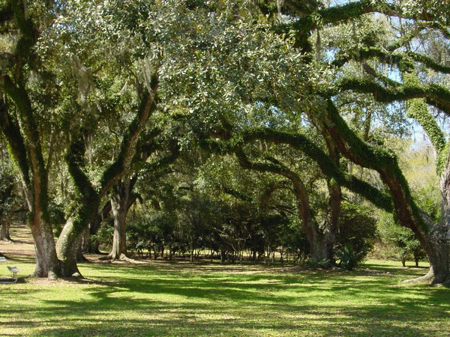

Slide 77
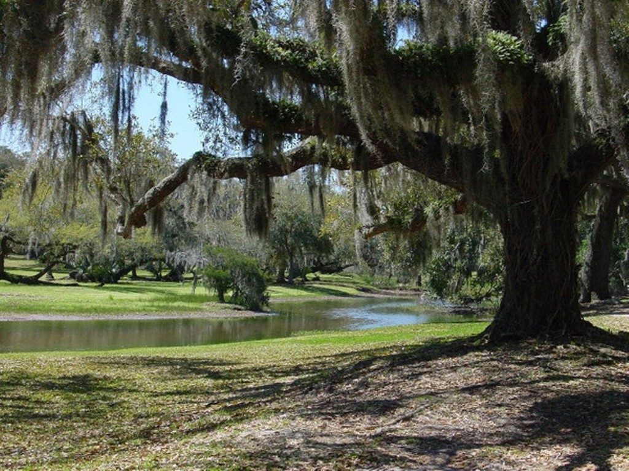

Slide 78


Slide 79


Slide 80

Notes:
Alocasia macrorriza

Slide 81

Notes:
Gunnera manicata.-Falso Ruibarbo

Slide 82
LOUISIANA.-Longue Vue Gardens
Longue Vue House y sus jardines, también conocido como Longue Vue, es una mansion de renacimiento clásico con un jardín situado en la carretera 7 de bambú, Nueva Orleans, Louisiana , en los Estados Unidos .
Está abierto al público de martes a domingo, una cuota de admisión es cargada.
La antigua casa de Edith y Stern Edgar, la casa actual es de hecho la segunda.
La casa original y jardines se iniciaron en 1924.

Slide 83
En 1934 el arquitecto paisajista Ellen Biddle Shipman comenzó a trabajar con los Sterns en el diseño de sus jardines.
A través de la reelaboración de los jardines de los Stern decidió que su casa no les permitia disfrutar plenamente de sus nuevos terrenos y la casa original fue trasladada posteriormente y una nueva erigida en su lugar a partir de 1939.
Esta nueva casa fue diseñada por los arquitectos Guillermo y Geoffrey Platt, cuyo padre, Charles Platt, fue el mentor de Shipman.

Slide 84
Las cuatro fachadas de la casa tienen cuatro aspectos diferentes y, a cada uno de los cuatro lados hay un jardín distinto.
Cuenta con 20 habitaciones distribuidas en tres plantas, con mobiliario original.
Los jardines incluyen Asclepias tuberosa , azaleas , malanga , Callicarpa americana , camelia , Canna , Chionanthus retusus , crisantemo , mirto crespón , ciclamen , Delphinium , Ficus carica , Gossypium , hortensias , Koelreuteria bipinnata, Louisiana iris , Lycori aurea , Narciso , Passiflora incarnata , Phytolacca americana , Euphorbia pulcherrima, rosas , Stigmaphyllon ciliatum , tulipanes , vitex , y Zingiber zerumbet .

Slide 85
Fue incluido en el Registro Nacional de Lugares Históricos en 1991 y, además, fue declarado Monumento Histórico Nacional en 2005.
Aunque dañado por el huracán Katrina , Longue Vue ha vuelto a abrir gracias a la dedicación del personal y voluntarios de todo el país que ayudaron a recuperar los jardines.

Slide 86


Slide 87


Slide 88


Slide 89


Slide 90


Slide 91


Slide 92


Slide 93


Slide 94


Slide 95


Slide 96
NEW ORLEANS Botanic Garden
El Jardín Botánico de Nueva Orleans es un jardín botánico situado en el parque de la ciudad , Nueva Orleans, Louisiana.
El Jardín Botánico de Nueva Orleans City Park fue inaugurado en 1936 como parte de la reestructuración masiva y proyecto de desarrollo de la ciudad de Park, que tuvo lugar en la década de 1930.
El diseño y construcción fue supervisada por tres innovadores:.el Arquitecto Richard Koch, el paisajista William Wierdorn, y el escultor Enrique Alférez .

Slide 97
En conjunto, los tres artistas diseñaron los jardines al estilo de la muy popular era "art-deco" de la década de 1930, la construcción de los motivos claramente definidos y elaborados que vendría a ser el primer jardín clásico de Nueva Orleans público.
El período desde 1940 hasta la década de 1980 se produjo un descenso en la calidad y la limpieza del jardín.
El mantenimiento estaba fallando, el vandalismo era común, y la asistencia se redujo, el parque habia perdido el encanto que lo había hecho uno de los lugares públicos más populares de Nueva Orleans.

Slide 98
Con la fundación de los Amigos del Parque de la Ciudad, la década de 1980 trajo un nuevo impulso para mejorar, renovar y reconstruir el histórico jardín de rosas.
La última incorporación al jardín es el jardín de trenes históricos.
Diseñado por Paul Busse, que fue concebido inicialmente como una pieza central para el 2002 "Celebración de los robles" del festival.
Esta exposición muestra el lugar histórico de Nueva Orleáns como un centro para el sistema ferroviario del siglo XIX y siglo XX.

Slide 99
La llegada del huracán Katrina en 2005 causó la destrucción casi total de las plantaciones del jardín.
Debido a una donación del Fondo Azby, personal de jardín se encuentran entre los pocos miembros del personal del parque de la ciudad que fueron retenidos después de la tormenta.

Slide 100
El huracán Katrina causó una pérdida masiva de vida de las plantas y los daños a las instalaciones que quedaron gravemente dañadas para continuar operando normalmente. Aunque casi todos los edificios y las esculturas se han conservado, las inundaciones de la tormenta de hasta 3 metros de altura que se mantuvo durante aproximadamente 2 semanas, mato a casi el 90% de las plantas que figuran en los jardines y de una pérdida significativa de la flora como resultado un resurgimiento de grandes donaciones y del voluntariado que trabajan para reconstruir los motivos.

Slide 101
Al volver a abrir, las nuevas clases se ofreció a enseñar a Nueva Orleáns como replantar con éxito sus jardines y de cómo mantener sus plantas vivas, a pesar de todos los daños causados ​​por el agua salobre.
El huracán Katrina causó una pérdida masiva de vida de las plantas y los daños a las instalaciones que quedaron gravemente dañadas para continuar operando normalmente.

Slide 102


Slide 103


Slide 104


Slide 105


Slide 106


Slide 107


Slide 108


Slide 109
SOUTH CAROLINA.-Magnolia Plantation
Magnolia Plantation y jardines (70 hectáreas, 28 hectáreas) es una histórica casa y jardines ubicados en el río Ashley en 3550 camino de Ashley River, el Condado de Charleston , Carolina del Sur , Estados Unidos .
Es una de las más antiguas plantaciones en el sur, y que figuran en el Registro Nacional de Lugares Históricos .
La casa y los jardines están abiertos todos los días, una cuota de admisión es cargada.

Slide 110
Magnolia Plantation se encuentra cerca de Charleston y se llega directamente a través del río Ashley de North Charleston.
La plantación se remonta a 1676 cuando Thomas y Ann Drayton construyó una casa pequeña y un jardín en el sitio.
(La plantación se mantiene bajo el control de la familia Drayton después de 15 generaciones.)
El histórico Drayton Hall fue construido en 1738 por John Drayton en una propiedad contigua.

Slide 111
Originalmente eran unas plantaciones de arroz , Magnolia se conocia por sus jardines después de que el reverendo John Drayton Grimke heredó la propiedad en la década de 1840 y comenzó a rehacer sus jardines de estilo inglés.
Según la leyenda, construyó los jardines para atraer a su novia, al sur de su natal Filadelfia.
Fue uno de los primeros en utilizar Camellia japonica en un escenario al aire libre (1820), y se dice que introdujo las primeras azaleas a Estados Unidos.

Slide 112
Los jardines de Magnolia en la Ashley eran muy bien conocidos en el periodo Antebellum , y fueron fotografiados por Mathew Brady , quien más tarde se haría famoso por sus fotografías de la Guerra Civil Americana .
Otro visitante de Magnolia en este período fue John James Audubon para quien el Jardin del Pantano se llama Magnolia Audubon .
Esta finca fue quemada durante la Guerra Civil, posiblemente por tropas de la Unión, pero más probablemente por los esclavos recién liberados, como se creía en una carta de la madre del reverendo.

Slide 113
Hoy en día, Magnolia Plantation es una atracción turística próspera con una casa de la plantación restaurada, cabinas de esclavos y la esclavitud recorrido histórico, un tren de la naturaleza, un paseo en barco pantano, una zona de vida silvestre, un zoológico de mascotas y, por supuesto, los jardines.
Muchas de las atracciones de hoy en día fueron construidos a partir de 1975 durante la renovación del jardín.

Slide 114
La Plantation House - más antigua construida antes de la Guerra de la Independencia cerca de Summerville, Carolina del Sur , y transportada por el río Ashley después de la Guerra Civil.
La amplia terraza y las enormes columnas son una adición relativamente reciente.

Slide 115


Slide 116


Slide 117


Slide 118


Slide 119


Slide 120


Slide 121


Slide 122


Slide 123


Slide 124


Slide 125


Slide 126


Slide 127


Slide 128


Slide 129


Slide 130


Slide 131


Slide 132


Slide 133


Slide 134


Slide 135


Slide 136


Slide 137


Slide 138


Slide 139


Slide 140


Slide 141


Slide 142


Slide 143


Slide 144


